Slide 1
EUROPA.-LA VUELTA AL MUNDO EN 885 JARDINES.- INGLESES.-Victoria embankement .-Waddesdon Manor.-
Selección de textos y fotografías por
JOSE ELIAS BONELLS

Slide 2
Victoria embankement Gardens
Los jardines de Victoria Embankment son una serie de jardines en la parte norte del río Támesis, entre el puente de Blackfriars y Westminster Bridge en Londres.
Todos los jardines tienen caminos de grava que están bien alineados con asientos sobre todo donados como recuerdo.

Slide 3
Al lado del río los jardines se alinean con los árboles maduros. praderas y flores, también se propagan a través de ellos, y en los días cálidos, los trabajadores de cerca se puede ver que los almuerzos de picnic en los bancos de dos asientos y las praderas.
Hay una serie de estatuas.

Slide 4
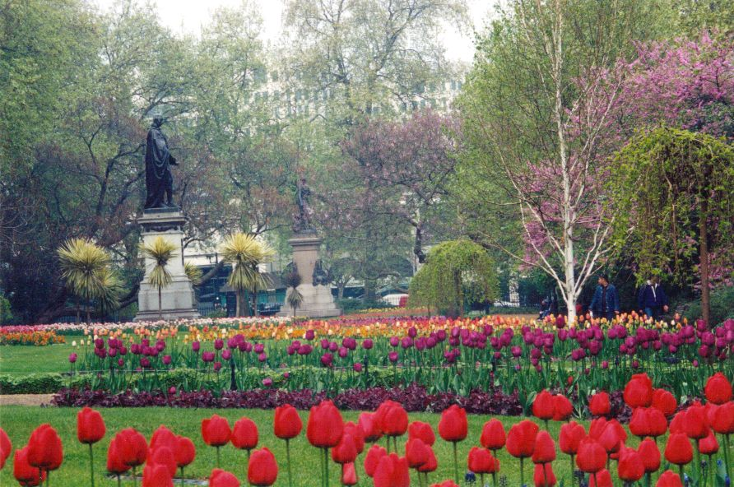
Notes:
Embankment Gardens

Slide 5
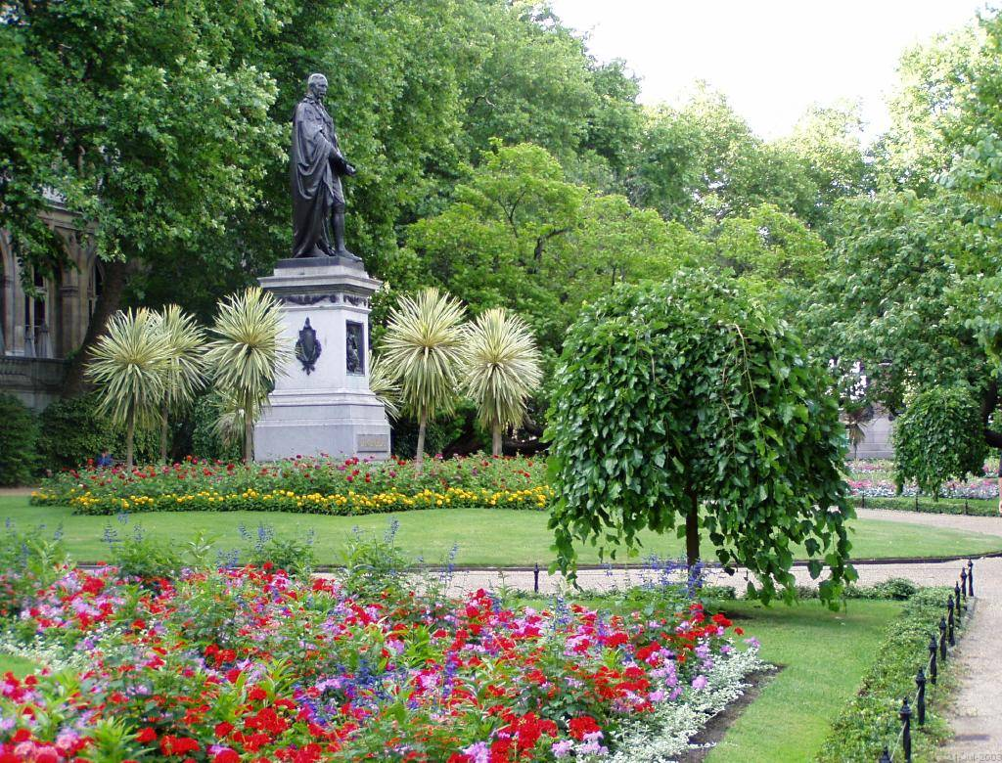
Notes:
Embankment Gardens

Slide 6
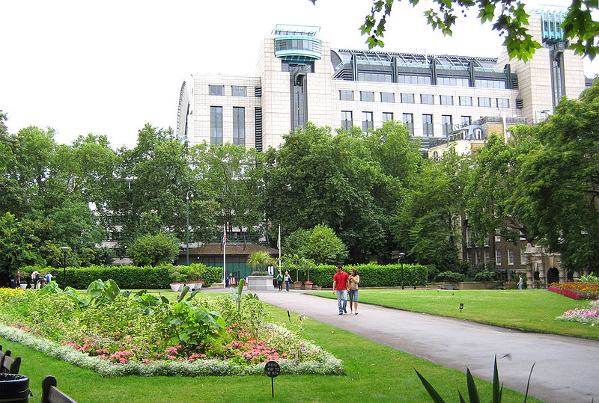
Notes:
Victoria Embankements Gardens

Slide 7
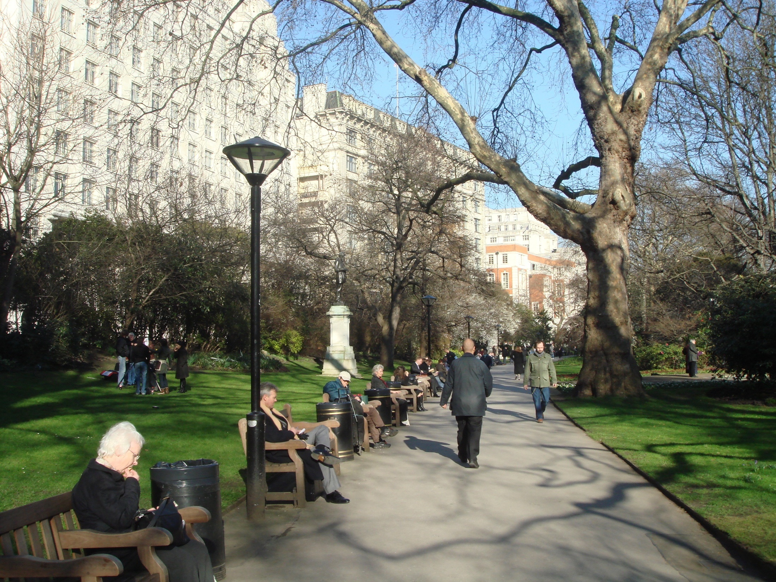
Notes:
Victoria Embankement Gardens

Slide 8
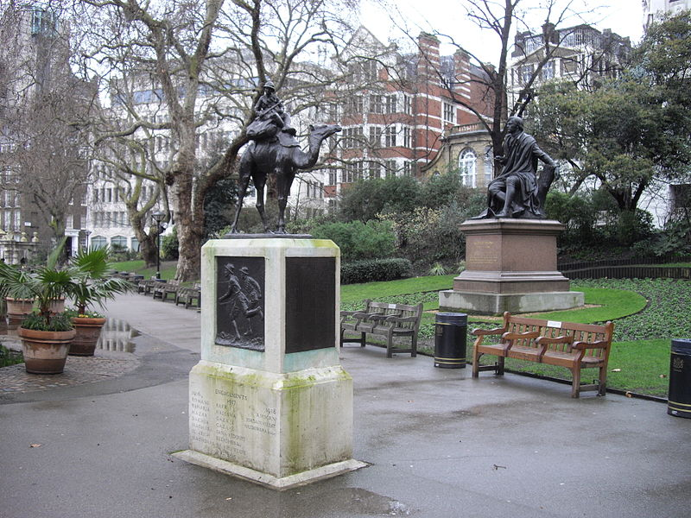

Slide 9
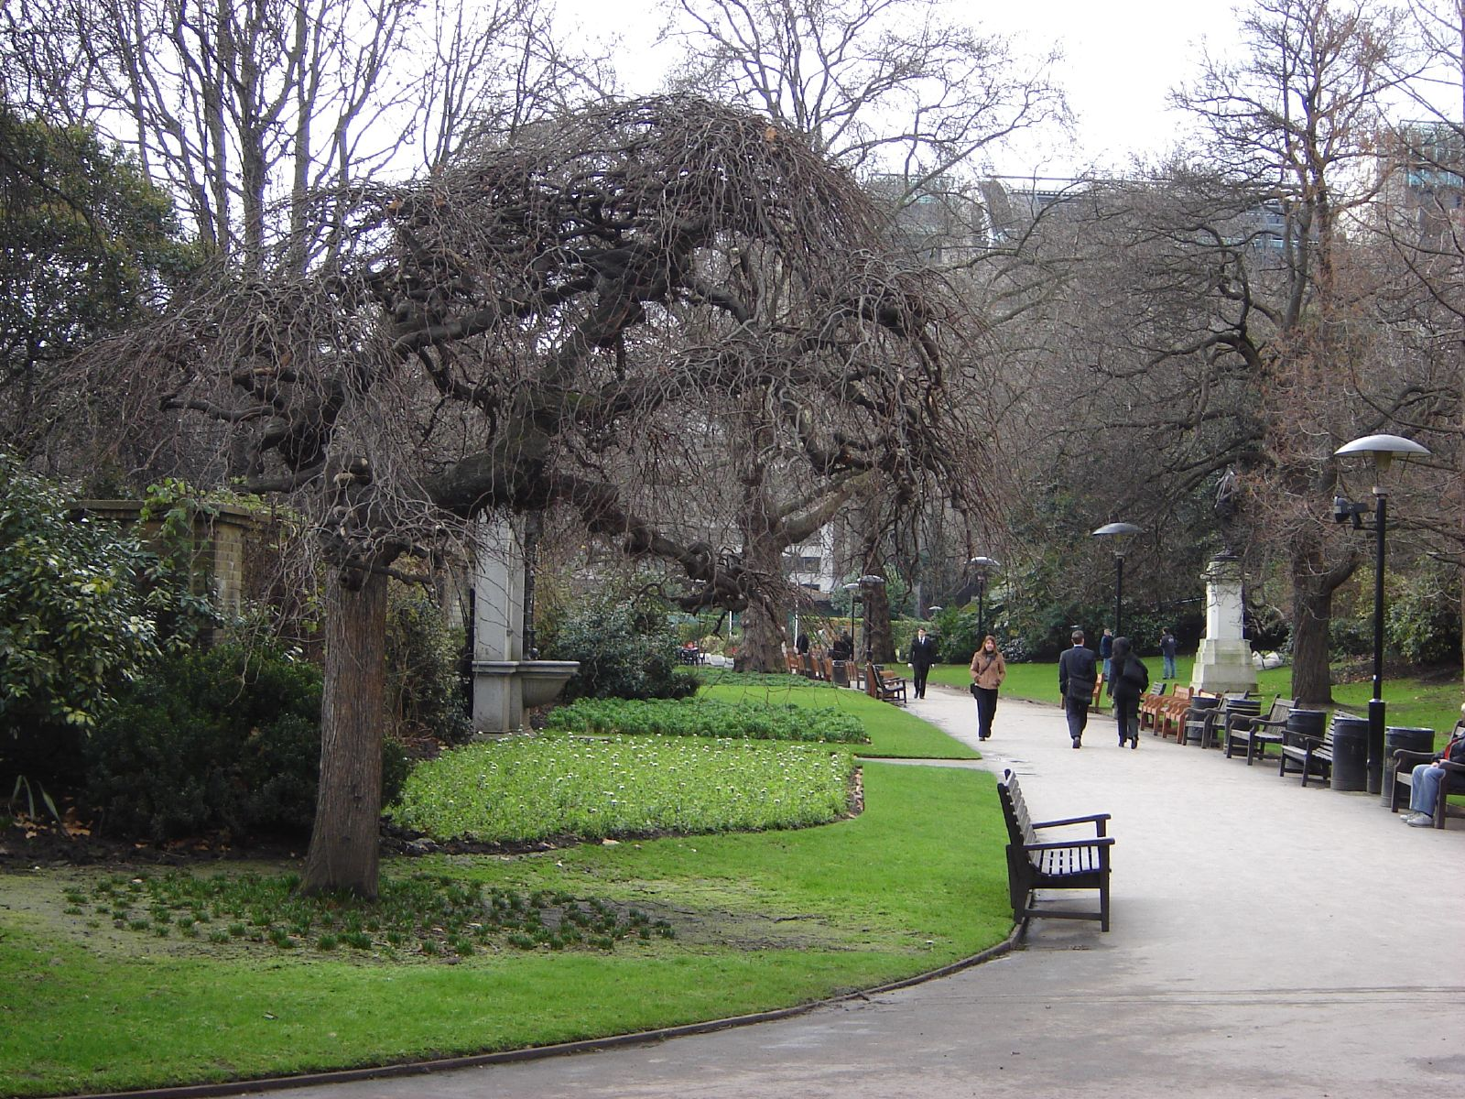
Notes:
Embankement Garden

Slide 10
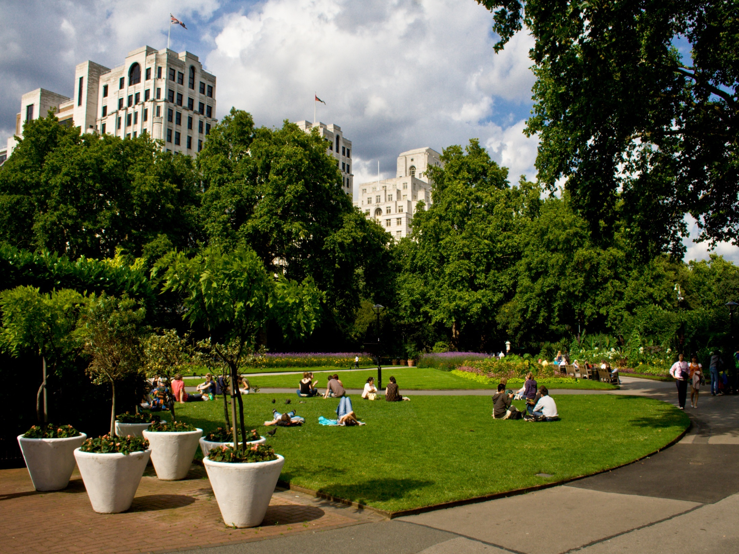
Notes:
Embankement Gardens

Slide 11
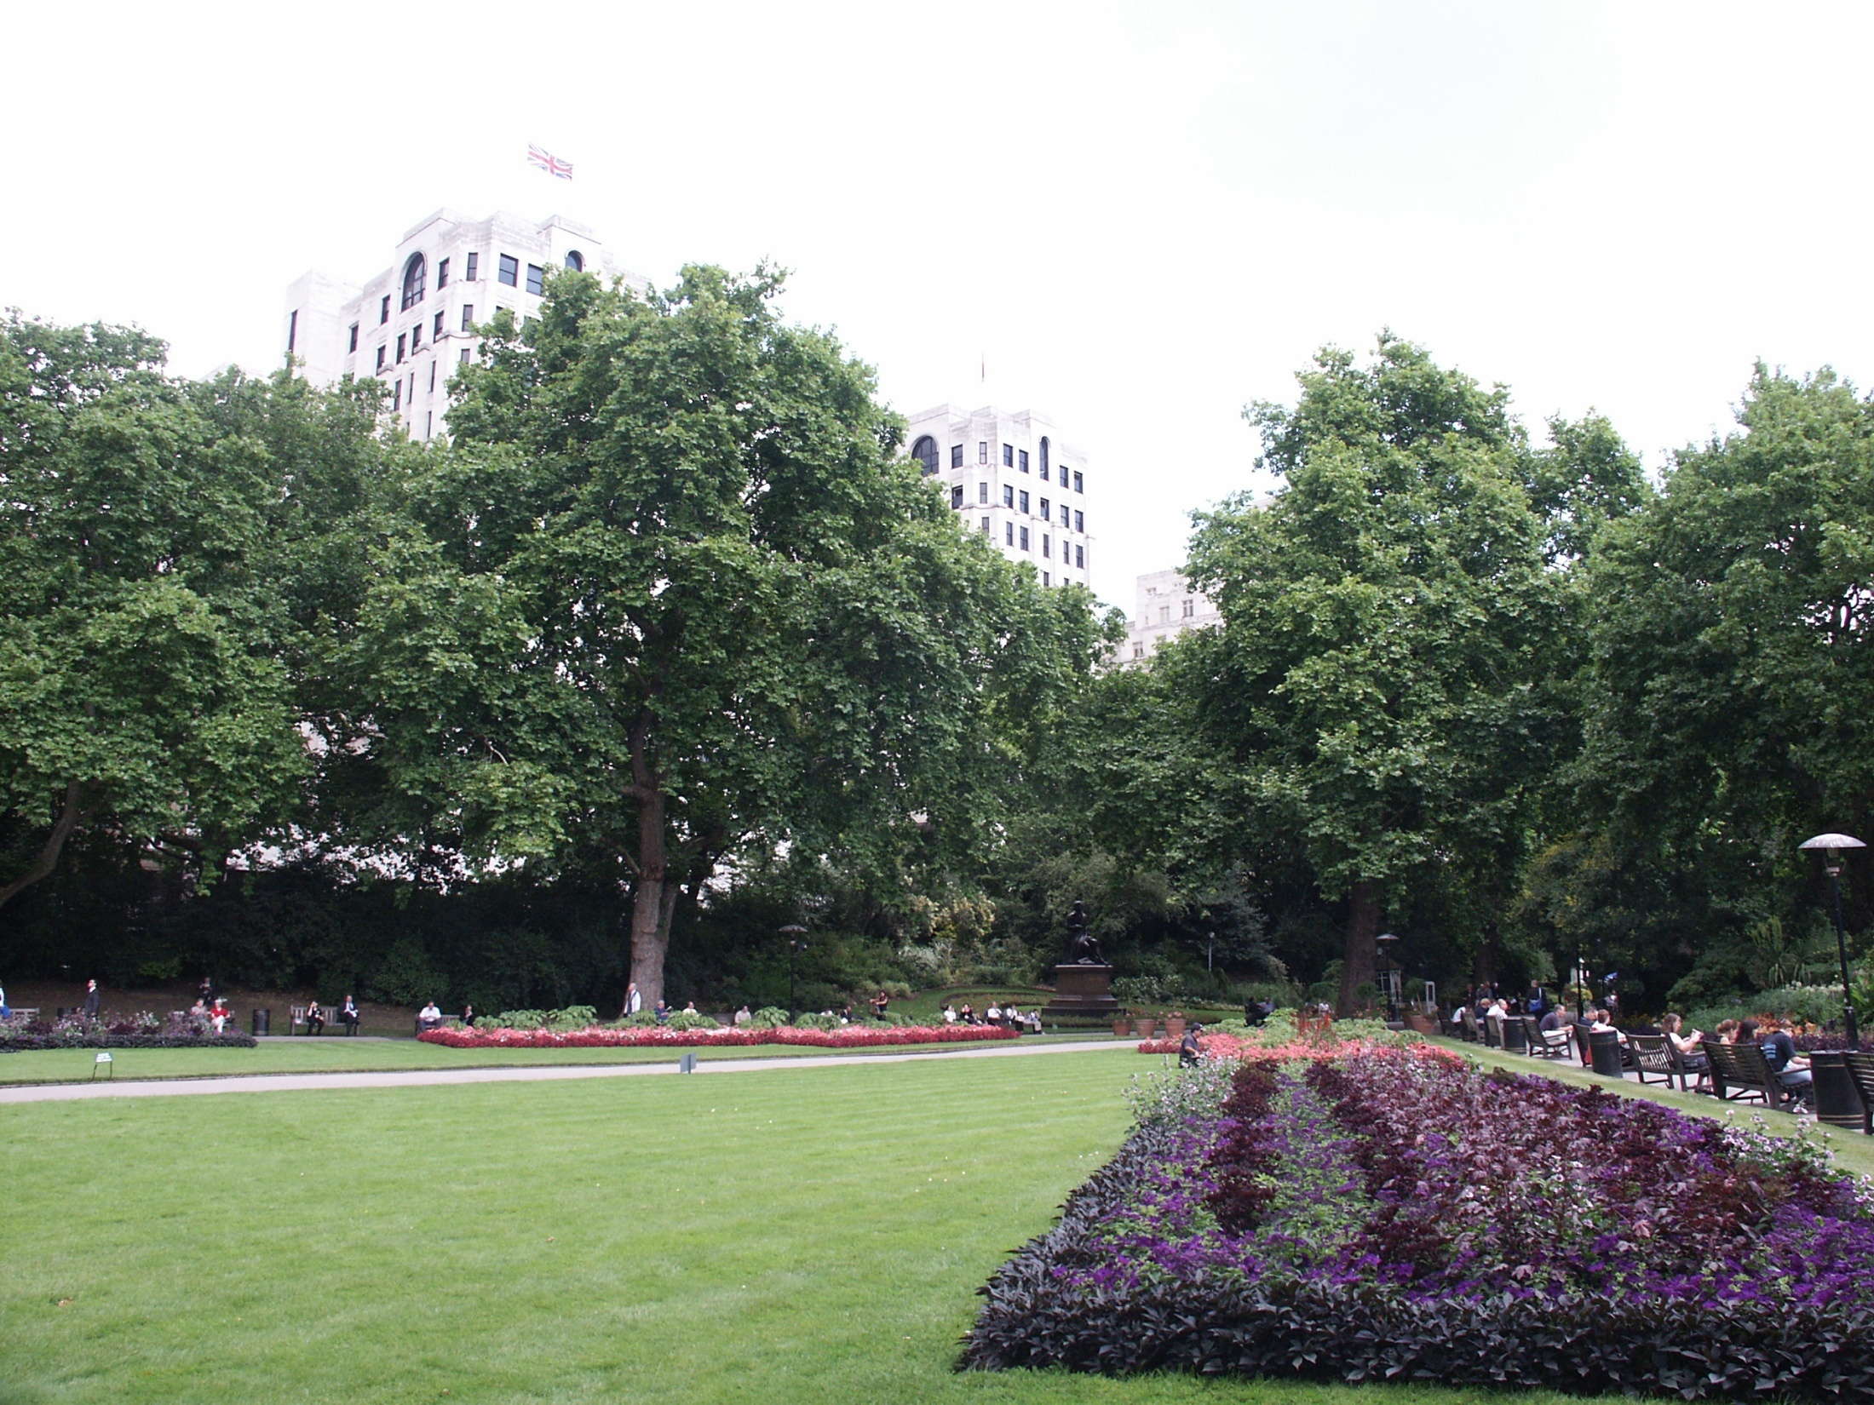
Notes:
Embankement Gardens

Slide 12
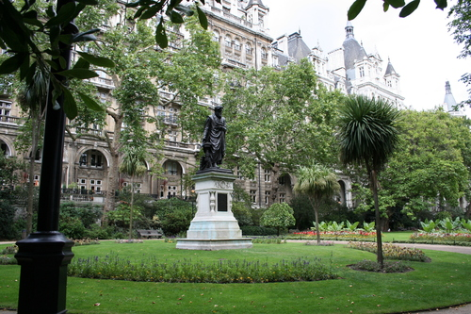
Notes:
Victoria Embankment Gardens

Slide 13
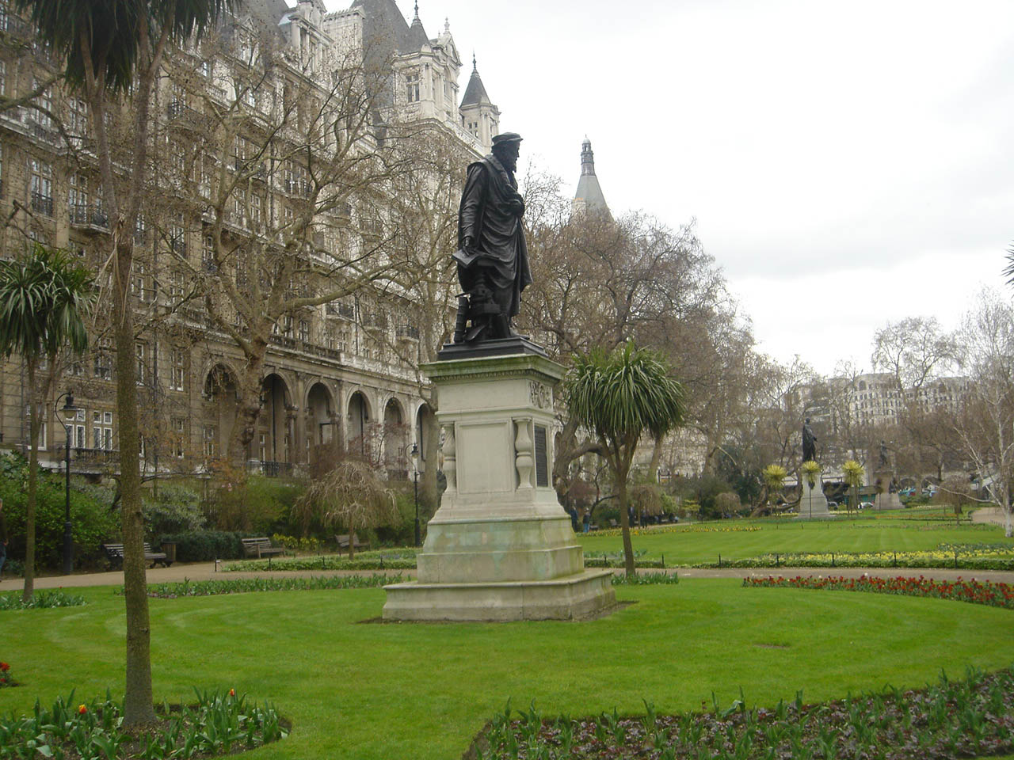
Notes:
Victoria Embankment Gardens

Slide 14
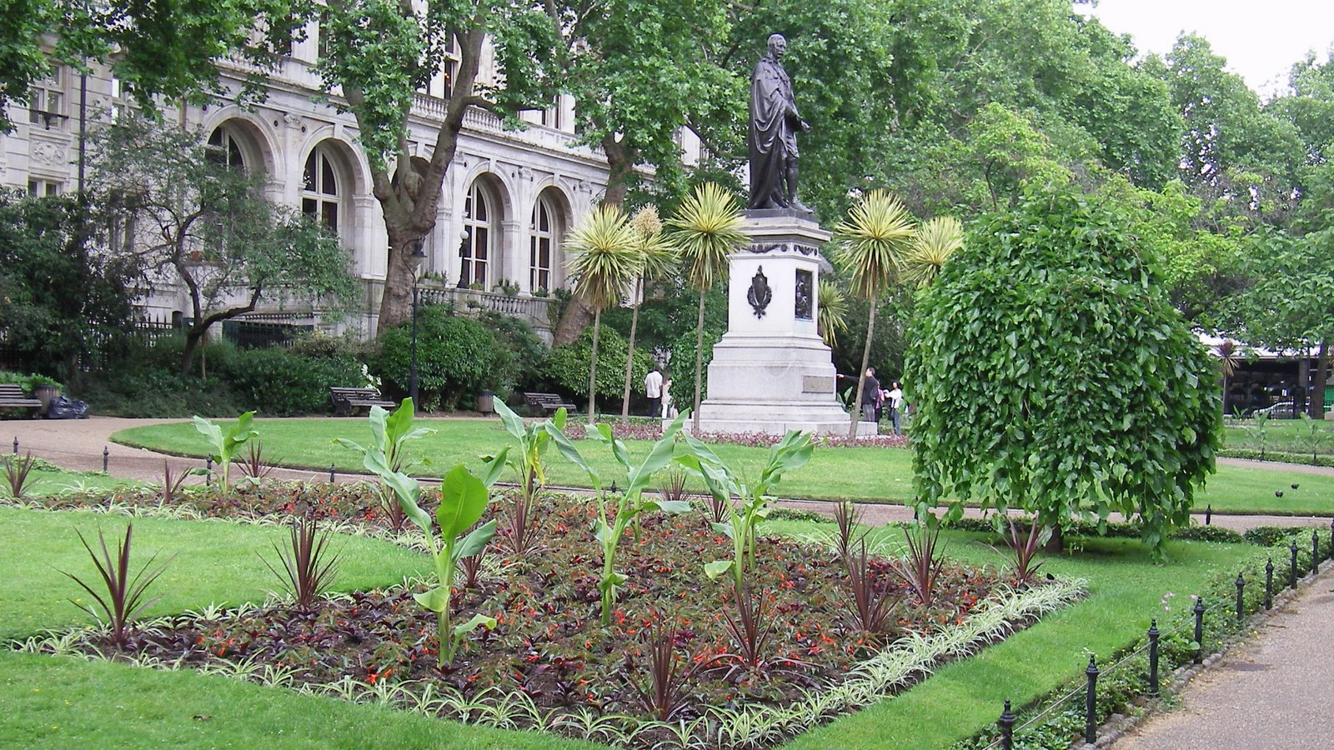
Notes:
Victoria Embankment Gardens

Slide 15
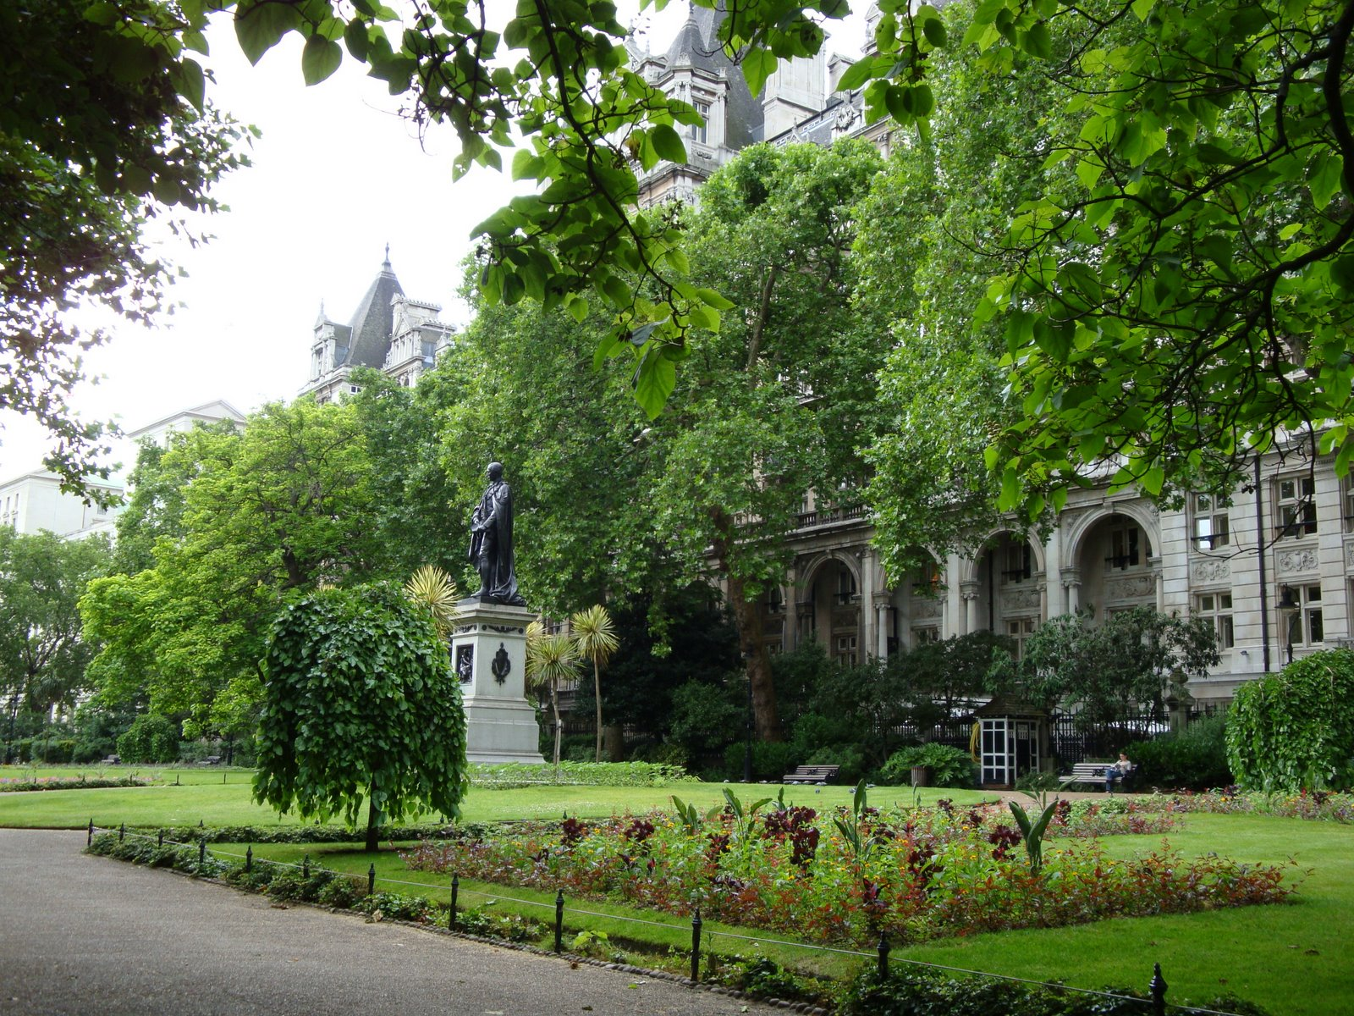
Notes:
Victoria Embankment Gardens

Slide 16
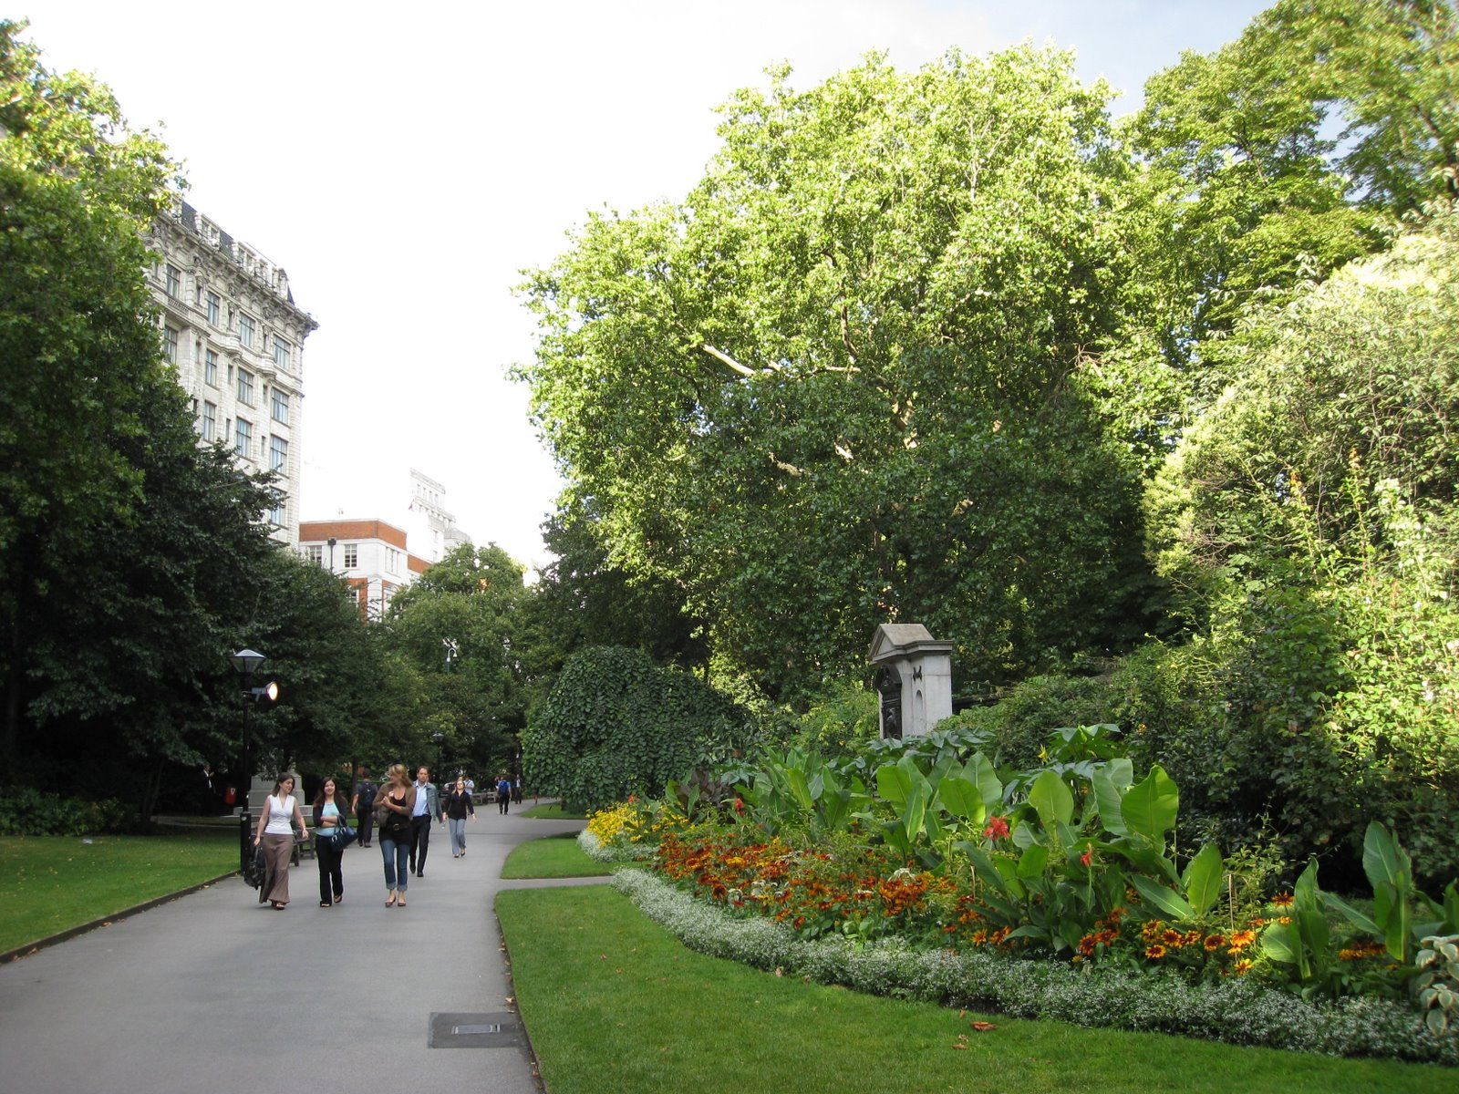
Notes:
Victoria Embankment Gardens

Slide 17
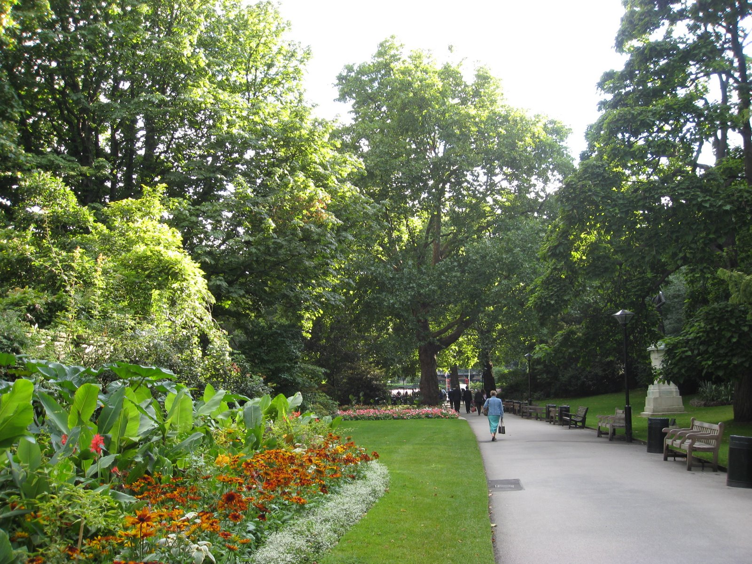
Notes:
Victoria Embankment Gardens

Slide 18
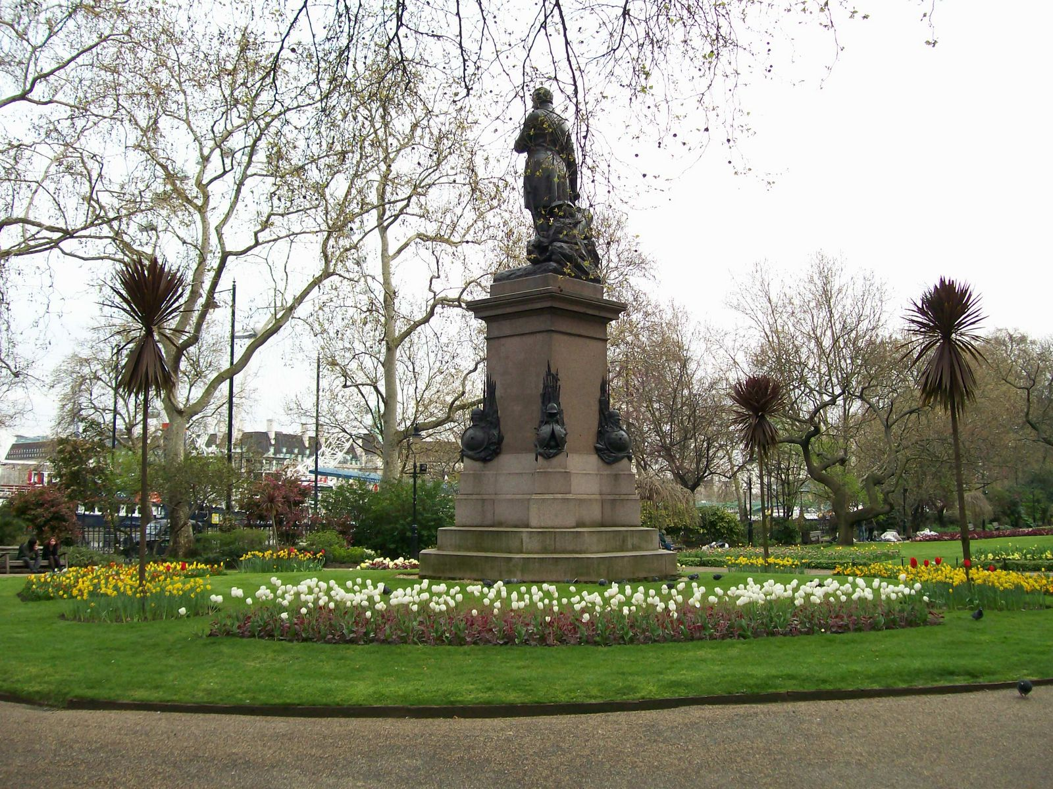
Notes:
Victoria Embankment Gardens

Slide 19
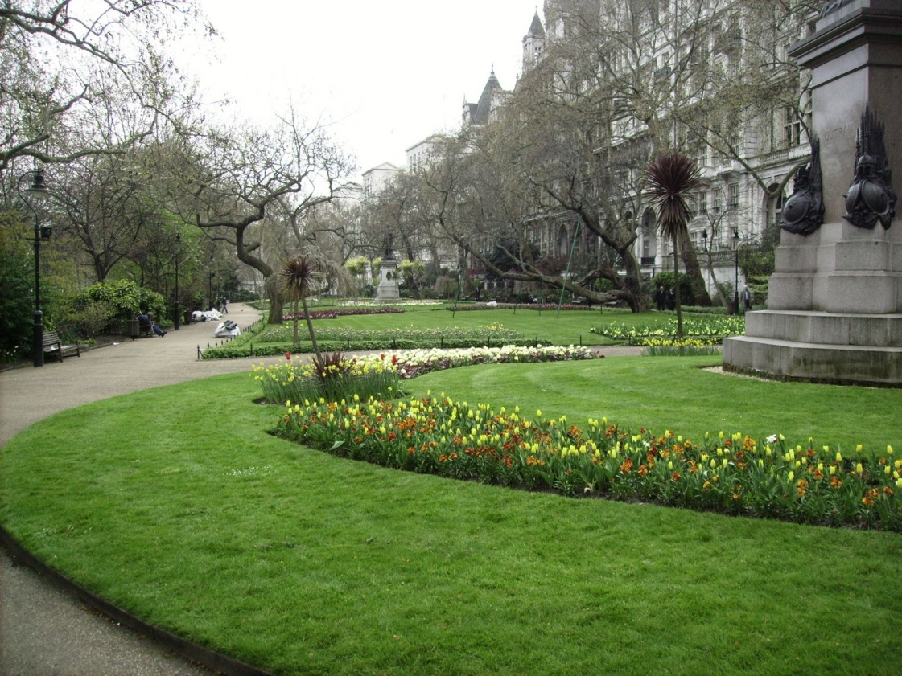

Slide 20
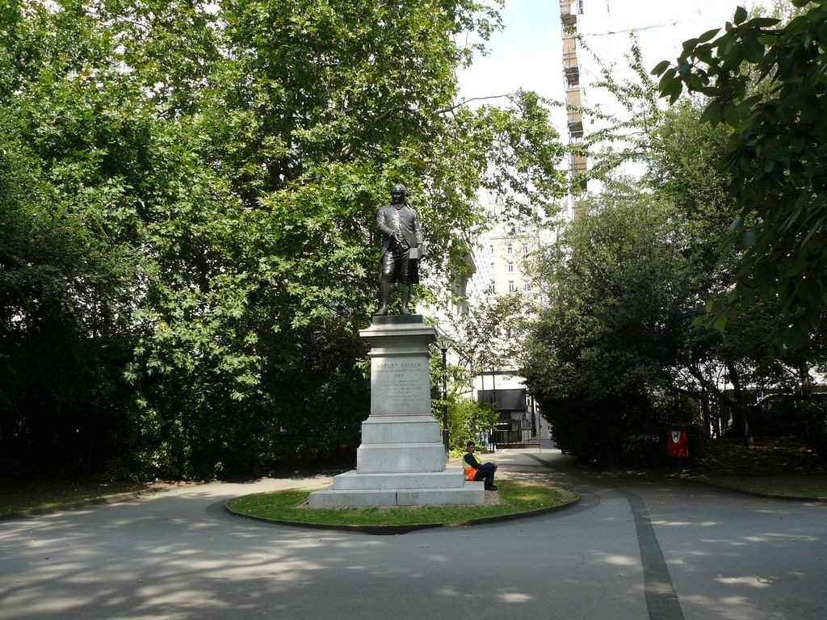
Notes:
Victoria Embankment Gardens

Slide 21

Notes:
Victoria-embankment-gardens

Slide 22
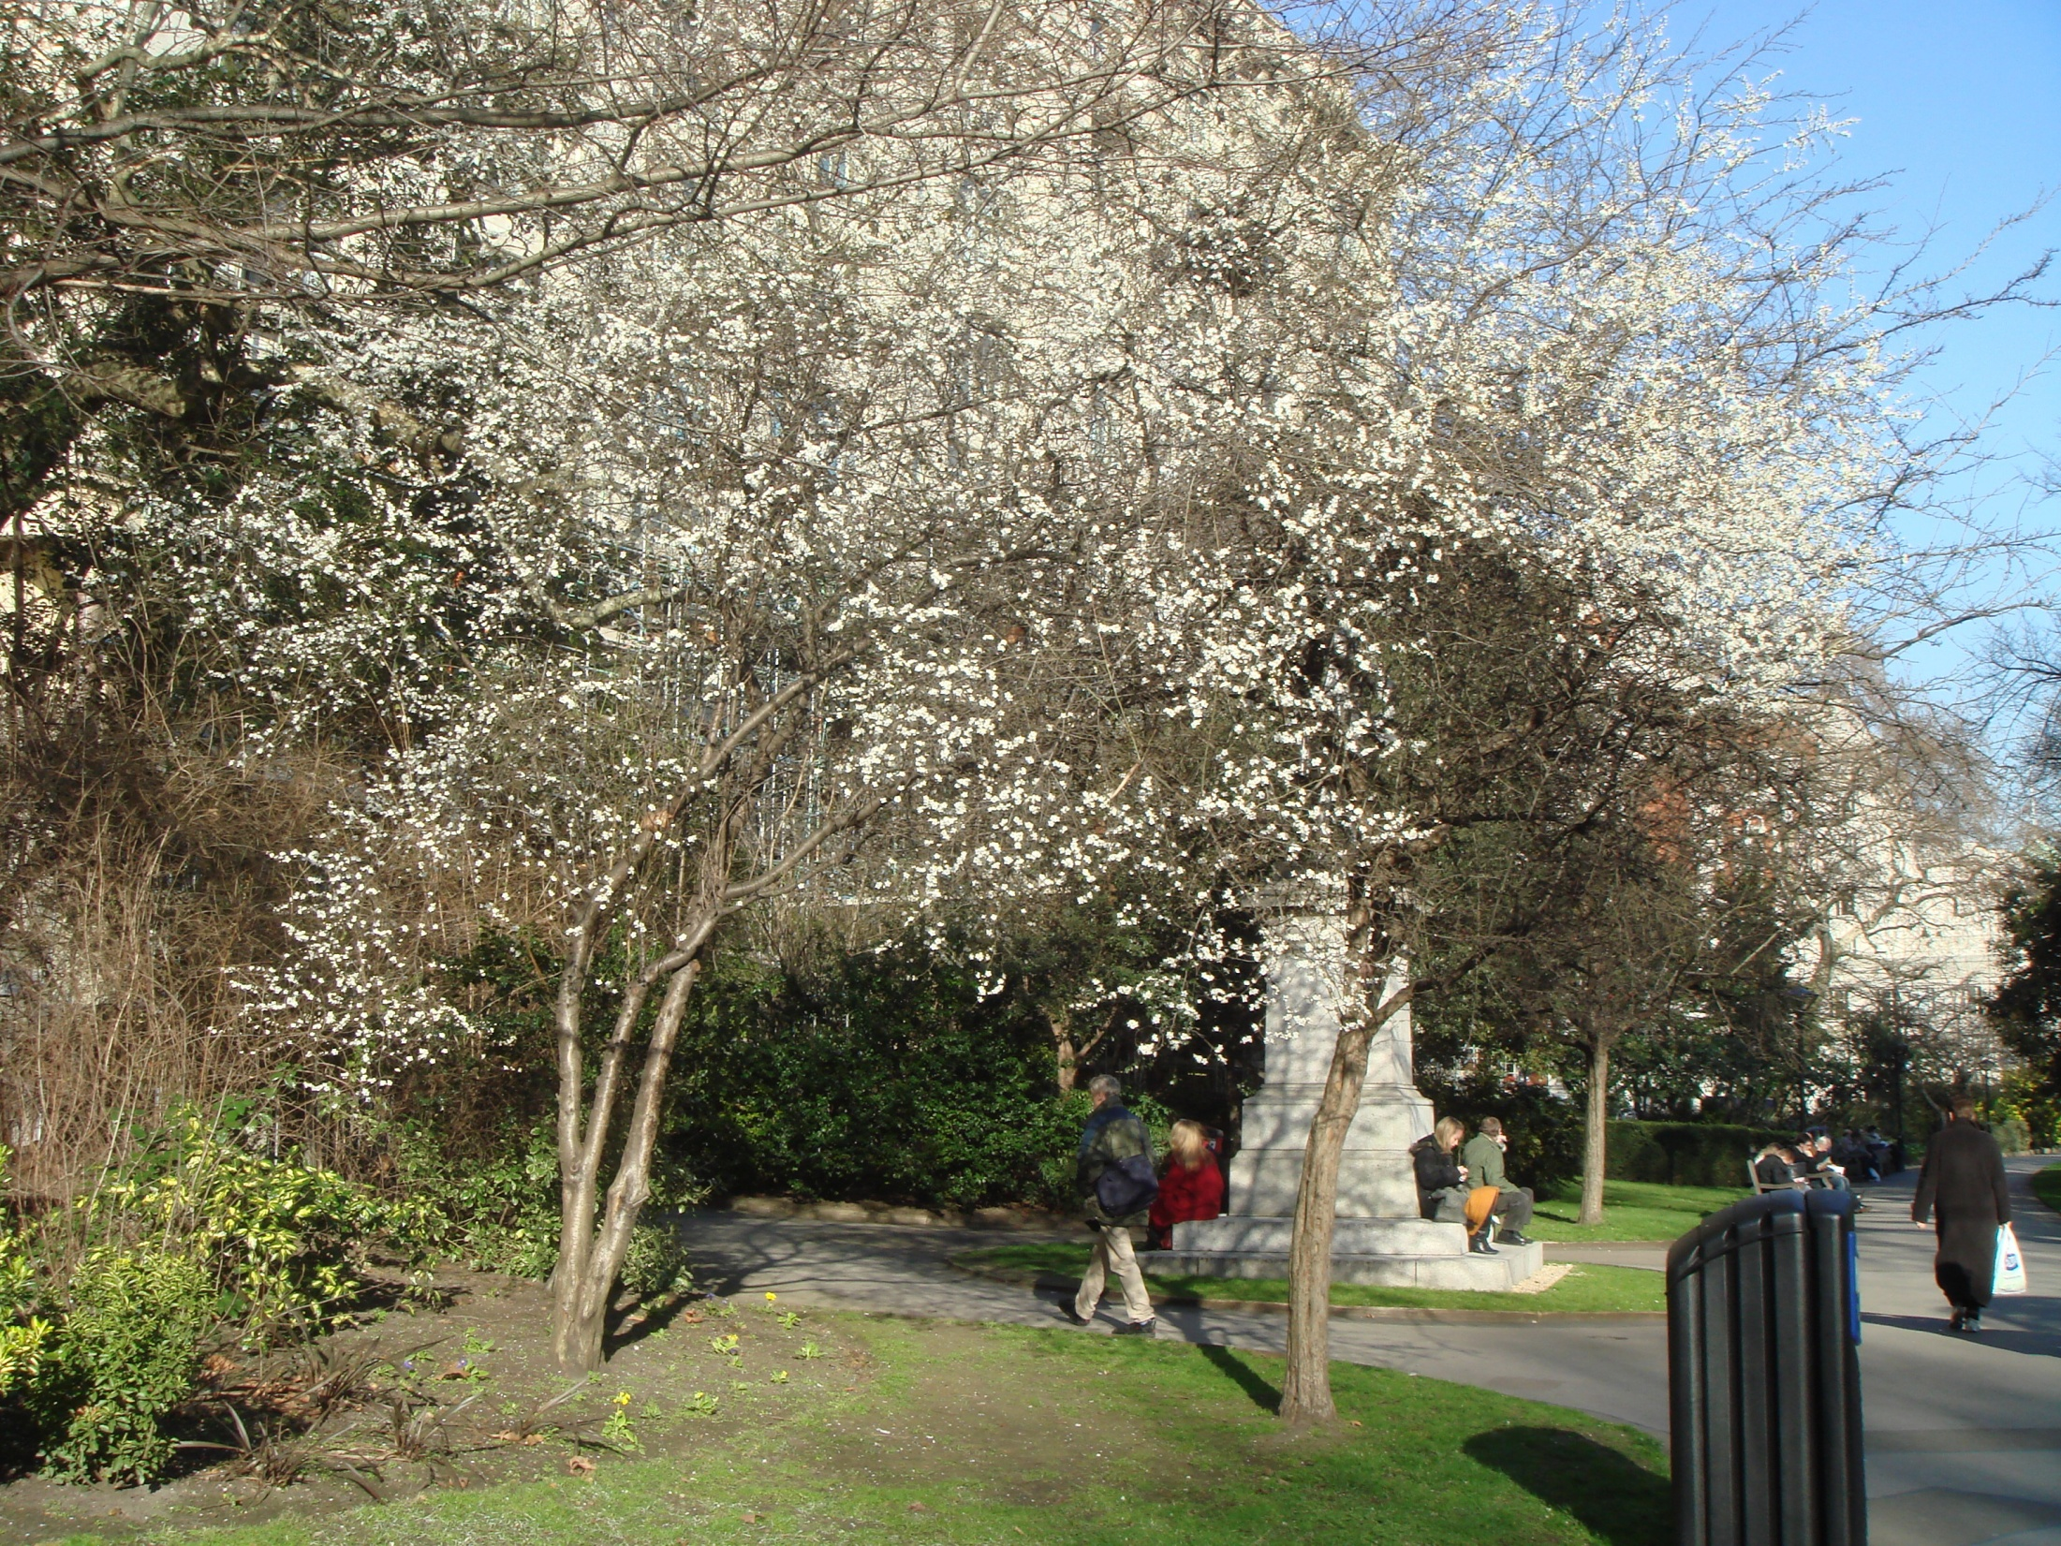
Notes:
Victoria-embankment-gardens

Slide 23
Waddesdon Manor
Waddesdon Manor es una casa de campo situada en el pueblo de Waddeston, en el condado de Buckinghamshire, Inglaterra.
La casa fue construida en estilo neo-renacentista de castillo francés, entre 1874 y 1889 para el Barón Ferdinand de Rothschild (1839-1898), miembro de la familia de banqueros Rothschild.
Escogió como arquitecto a Gabriel-Hippolyte Destailleur.

Slide 24
Hoy en día Waddesdon es propiedad del National Trust, pero recientemente, tras una intensiva restauración, ha sido y continua siendo administrado por la familia Rothschild encabezada por Jacob el 4º Barón.
Una vez que el castillo estuvo terminado, el Barón Ferdinand instaló su extensa colección de tapices, frisos, objetos de madera y cerámica, franceses del siglo XVIII; cuadros ingleses y holandeses; y obras de arte renacentistas.
Se llevó a cabo un extenso proceso de paisajismo y mejora de los jardines con estatus, pabellones y un aviario.

Slide 25
La hermosa fuente de Proserpina fue traída hasta la casa a finales de 1800 desde el Palacio de los Duques de Parma en el norte de Italia (Palacio Ducal de Colorno).
Los terrenos fueron realizados por el paisajista francés Lainé.
Se realizó un completo trasplante de árboles completamente crecidos, metiendo sus raíces en cloroformo, para que el proceso no fuera perjudicial para los árboles.
Si bien esta idea no tuvo éxito, muchos grandes árboles fueron trasplantados con éxito, causando tal maravilla en su día que en 1890 la Reina Victoria I, fue invitada a verlos.

Slide 26
La Reina, sin embargo, quedó más impresionada con el sistema de iluminación eléctrica que con los maravillosos jardines.
Tan fascinada se quedó por algo que no había visto antes, que se sabe que estuvo diez minutos encendiendo y apagando un candelabro eléctrico.
Cuando murió el Barón Ferdinand en 1898, la casa pasó a manos de su hermana Alice de Rothschild, que amplió las colecciones.
Las colecciones del Barón de arte renacentista y armas fueron legadas al Museo Británico como “El legado de Waddesdon”.

Slide 27
Durante la II Guerra Mundial, niños menores de cinco años fueron evacuados de Londres y vivieron en Waddesdon Manor.
Varias películas se han rodado en sus jardines la ultima La Reina en el 2006.

Slide 28
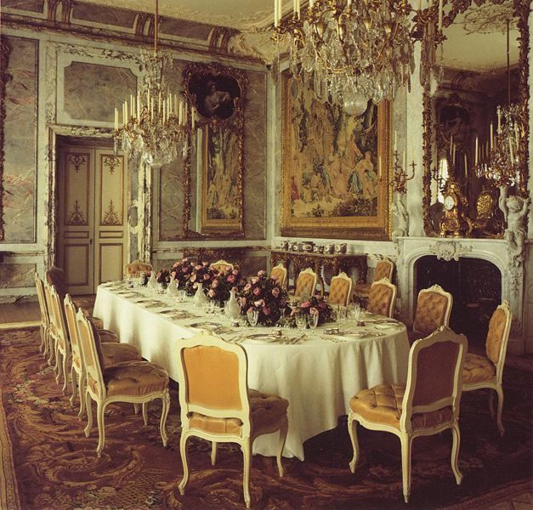
Notes:
Waddesdon Manor

Slide 29
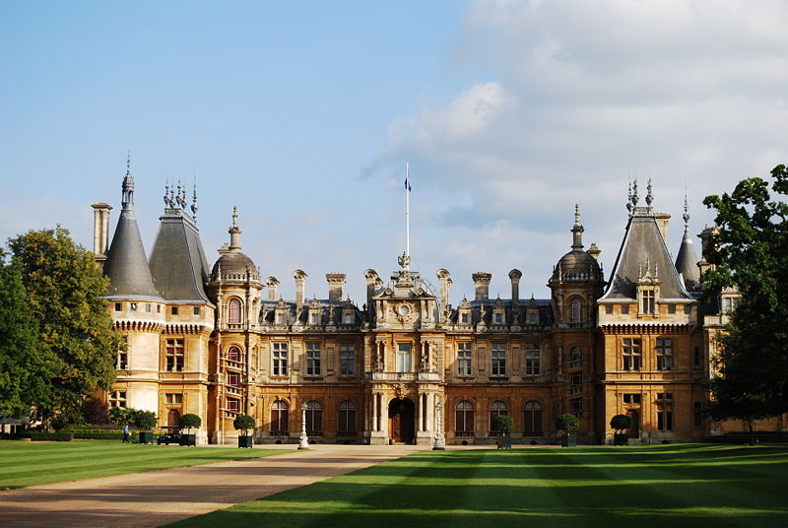
Notes:
Waddesdon Manor

Slide 30
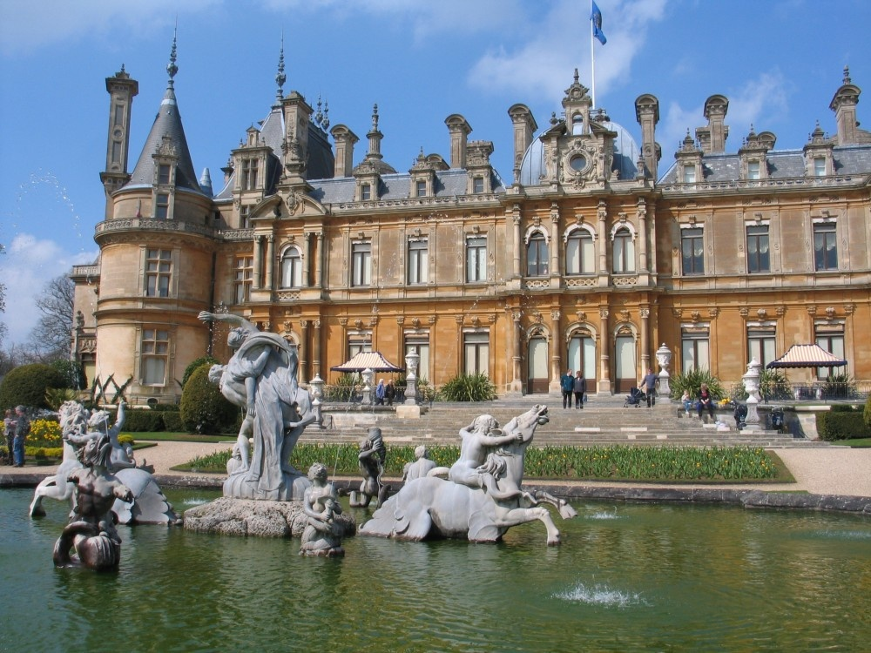
Notes:
Waddesdon Manor

Slide 31
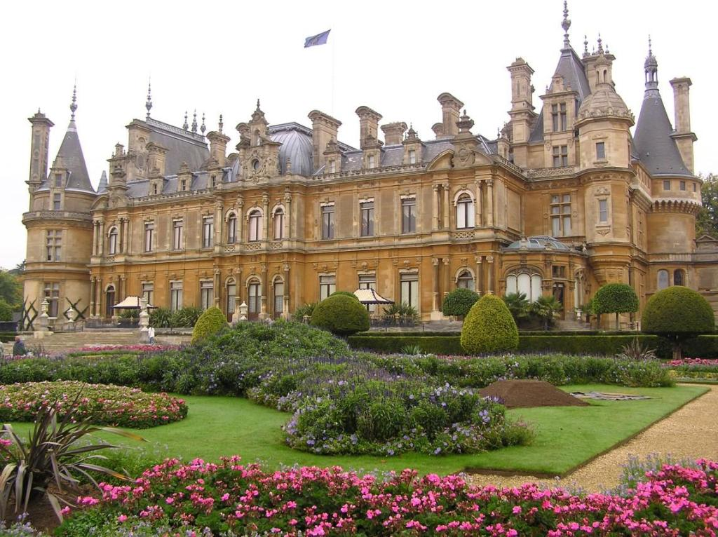
Notes:
Waddesdon Gardens

Slide 32
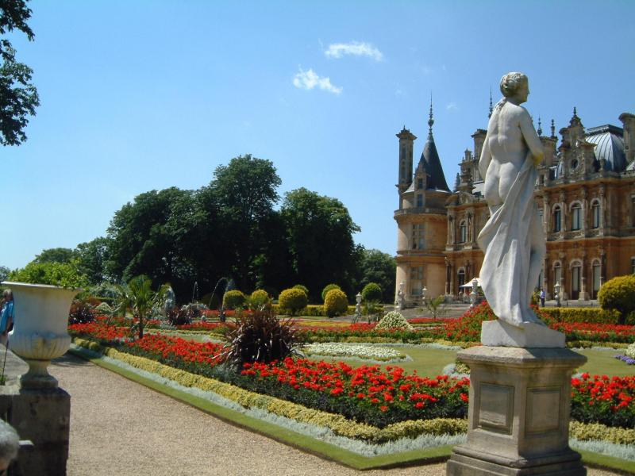
Notes:
Waddesdon Manor

Slide 33

Notes:
Waddesdon Manor

Slide 34
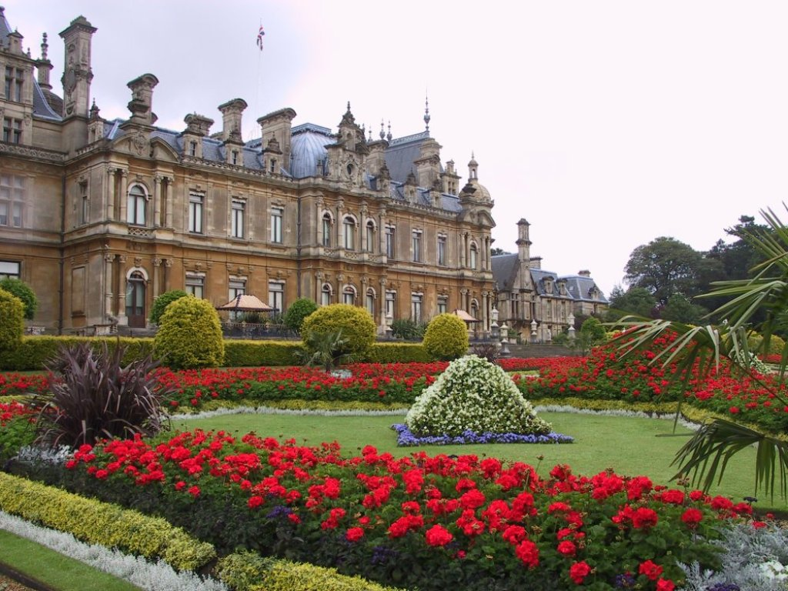
Notes:
Waddesdon Gardens

Slide 35
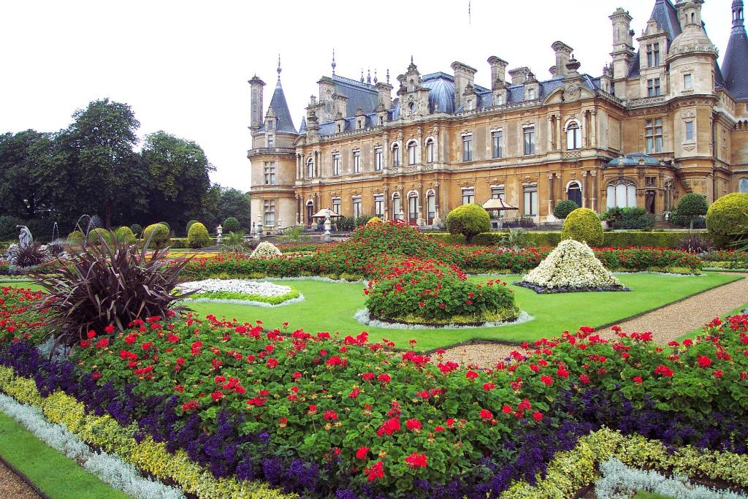
Notes:
Waddesdon Manor

Slide 36
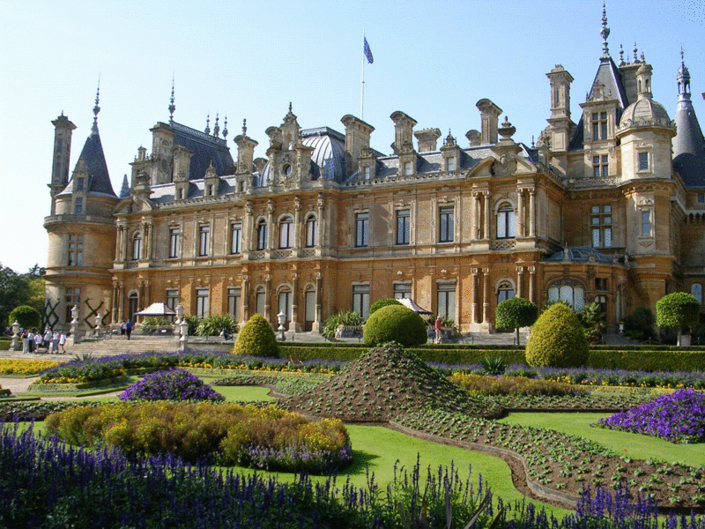
Notes:
Waddesdon Manor

Slide 37
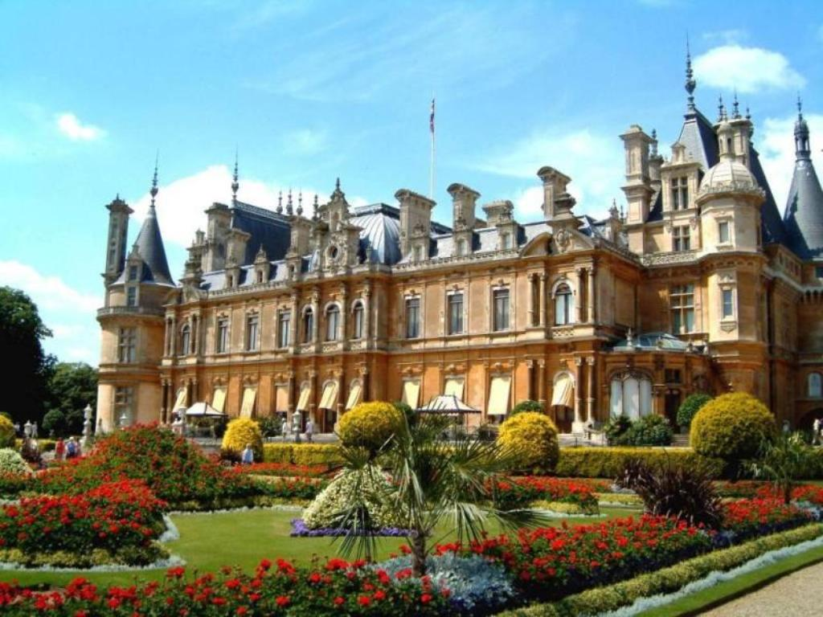
Notes:
Waddesdon Gardens

Slide 38
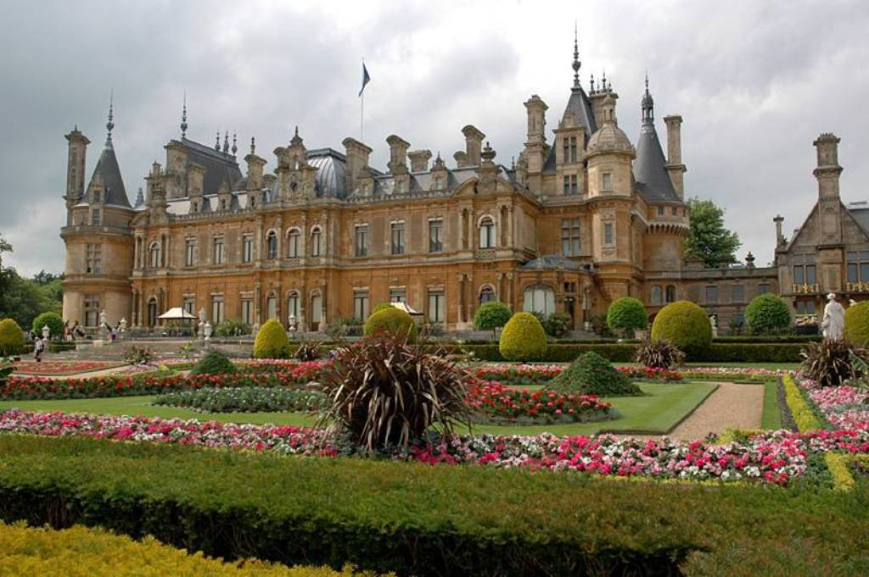
Notes:
Waddesdon Gardens

Slide 39

Notes:
Waddesdon Manor Gardens

Slide 40
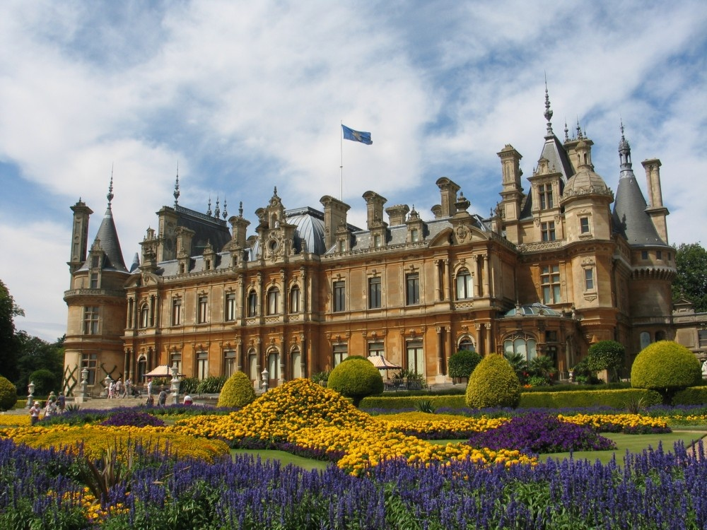
Notes:
Waddesdon Manor

Slide 41
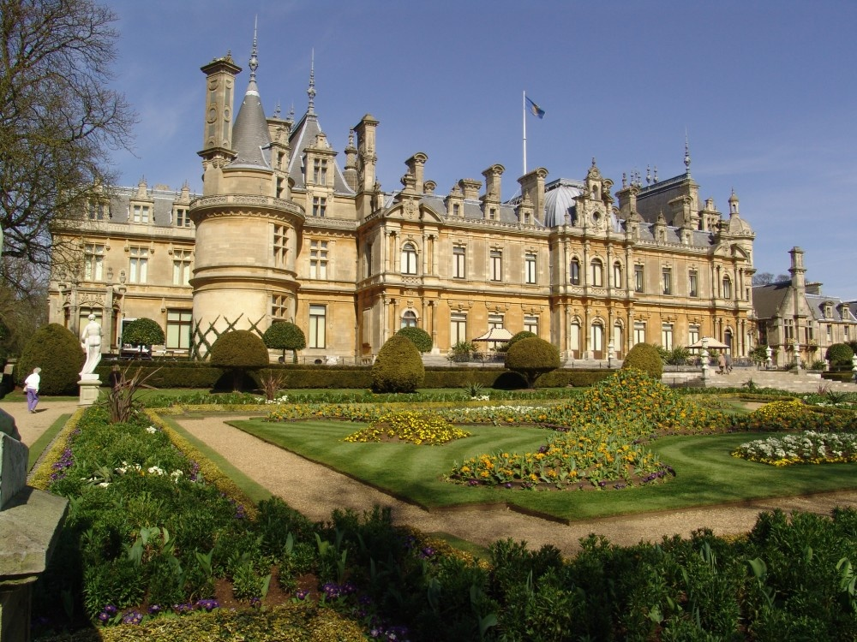
Notes:
Waddesdon Manor

Slide 42
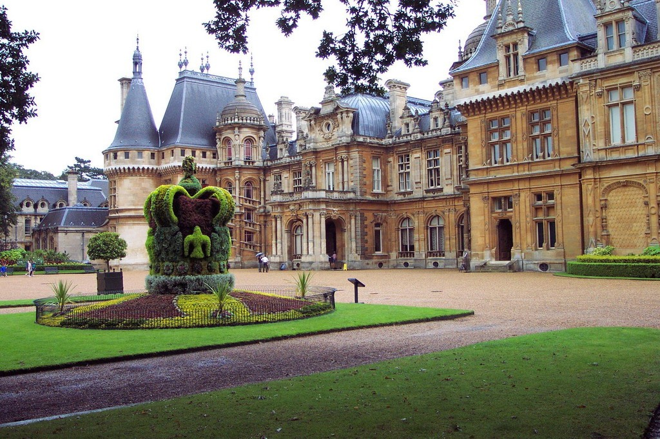
Notes:
Waddesdon Gardens

Slide 43
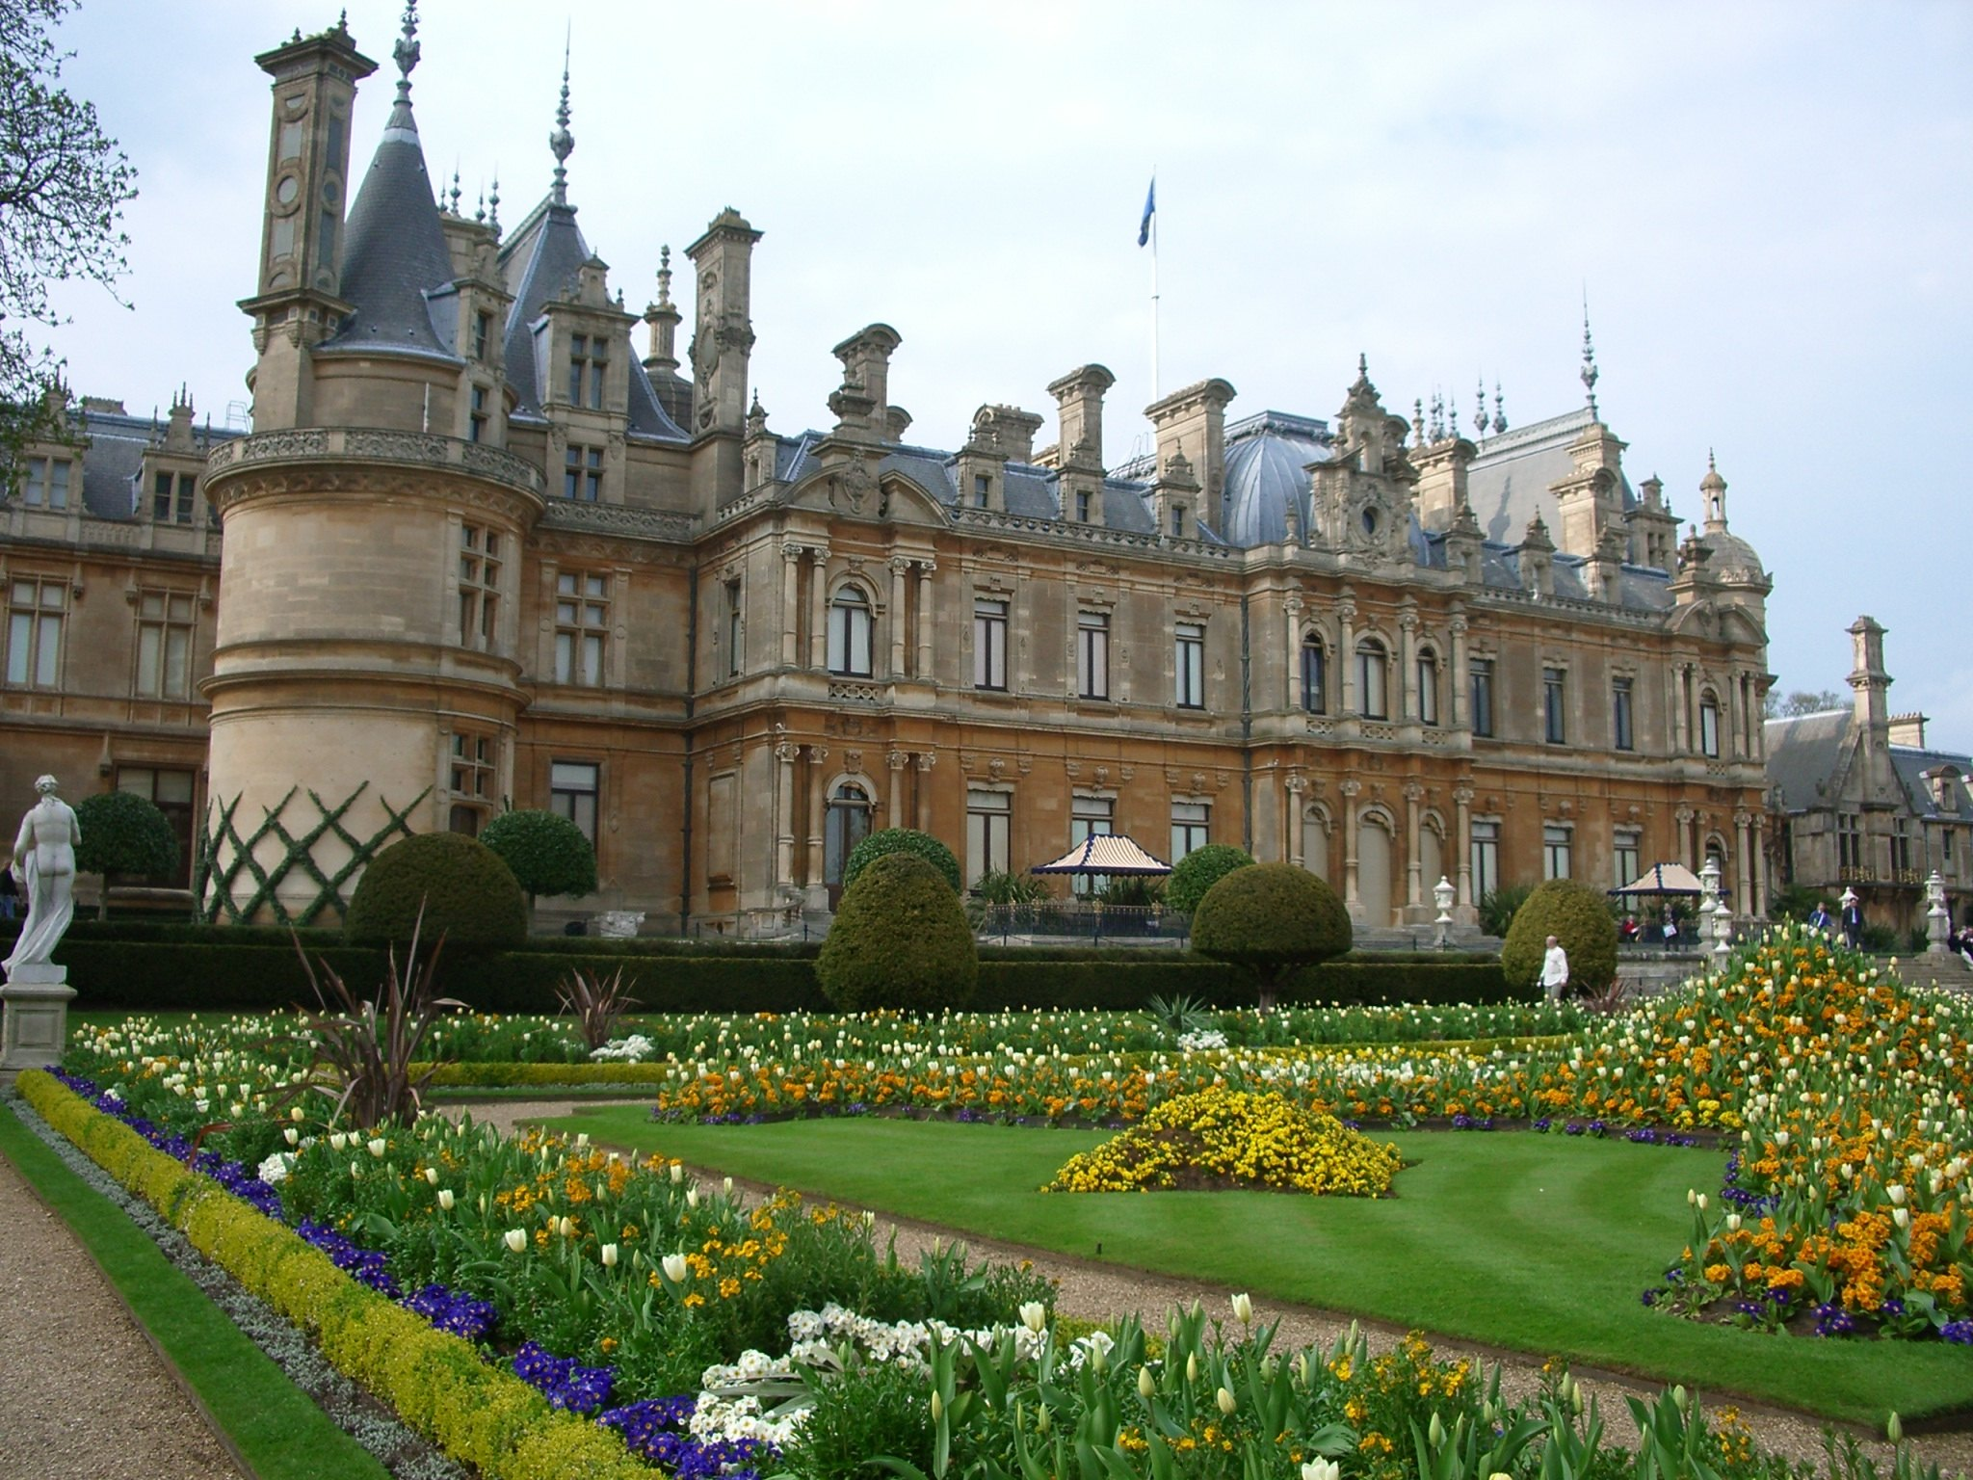
Notes:
Waddesdon Manor

Slide 44
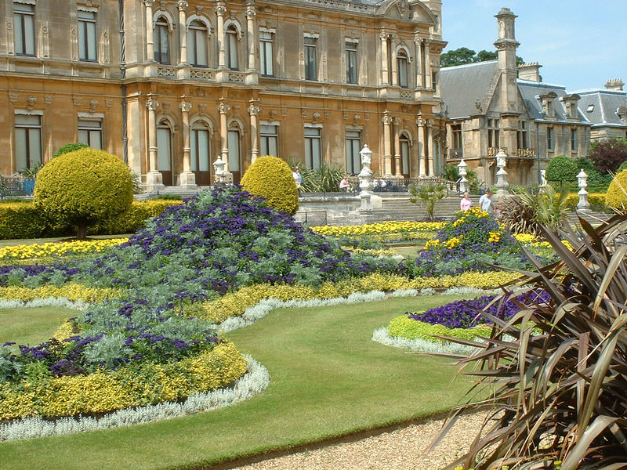
Notes:
Waddesdon Manor

Slide 45

Notes:
Waddesdon Manor

Slide 46
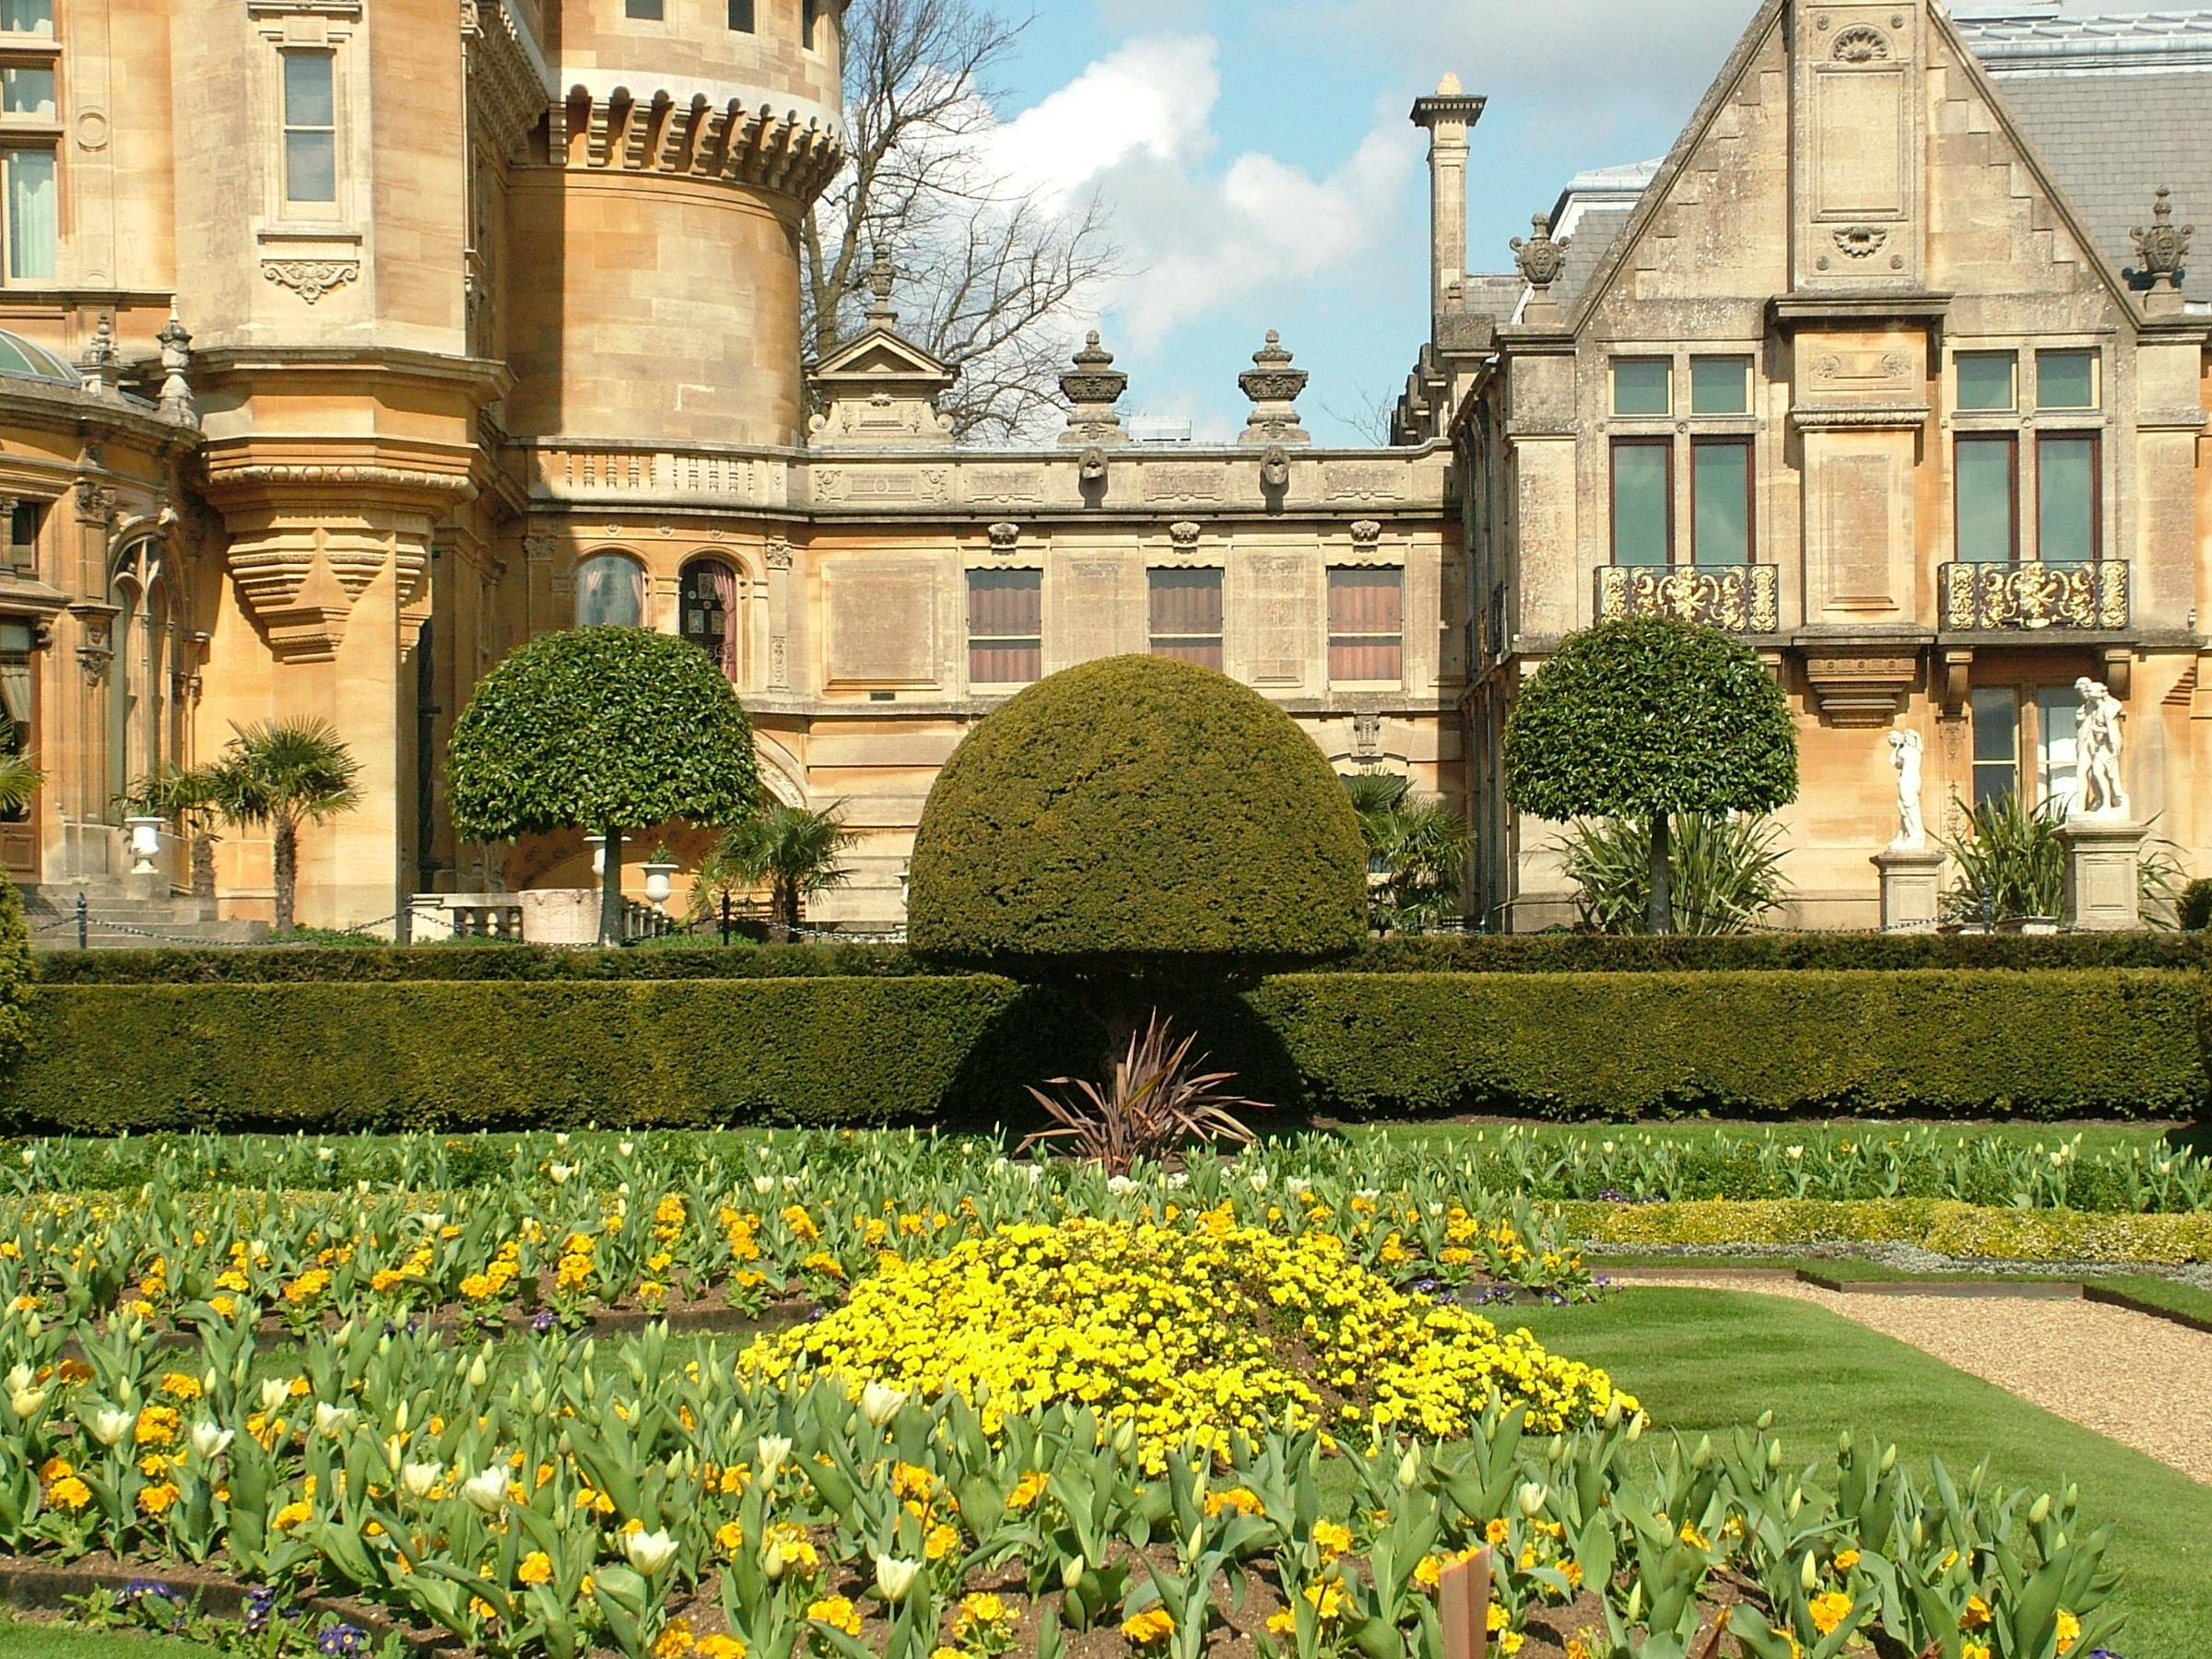
Notes:
Waddesdon Manor

Slide 47
Notes:
Waddesdon Manor

Slide 48
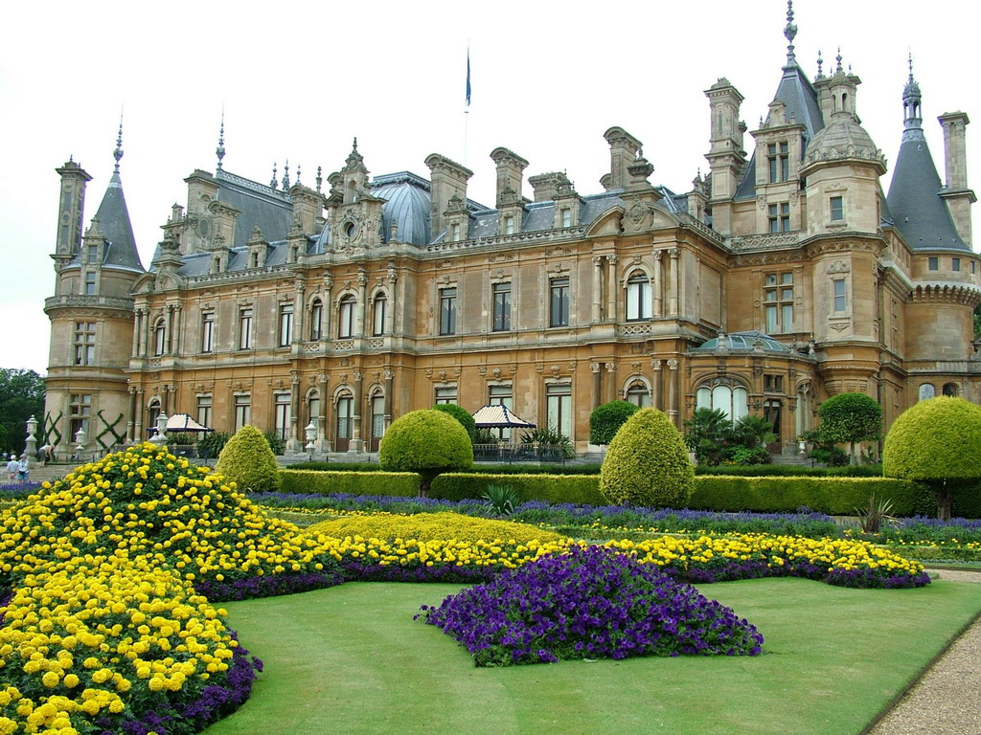
Notes:
Waddesdon Gardens

Slide 49

Notes:
Waddesdon Manor

Slide 50
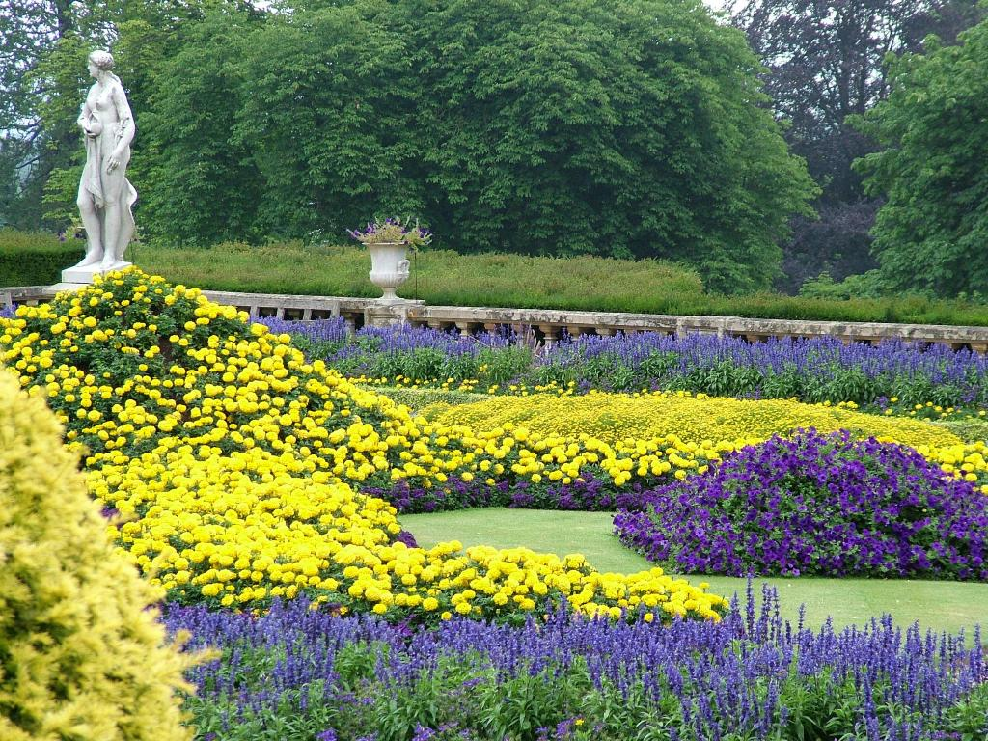
Notes:
Waddesdon Gardens

Slide 51
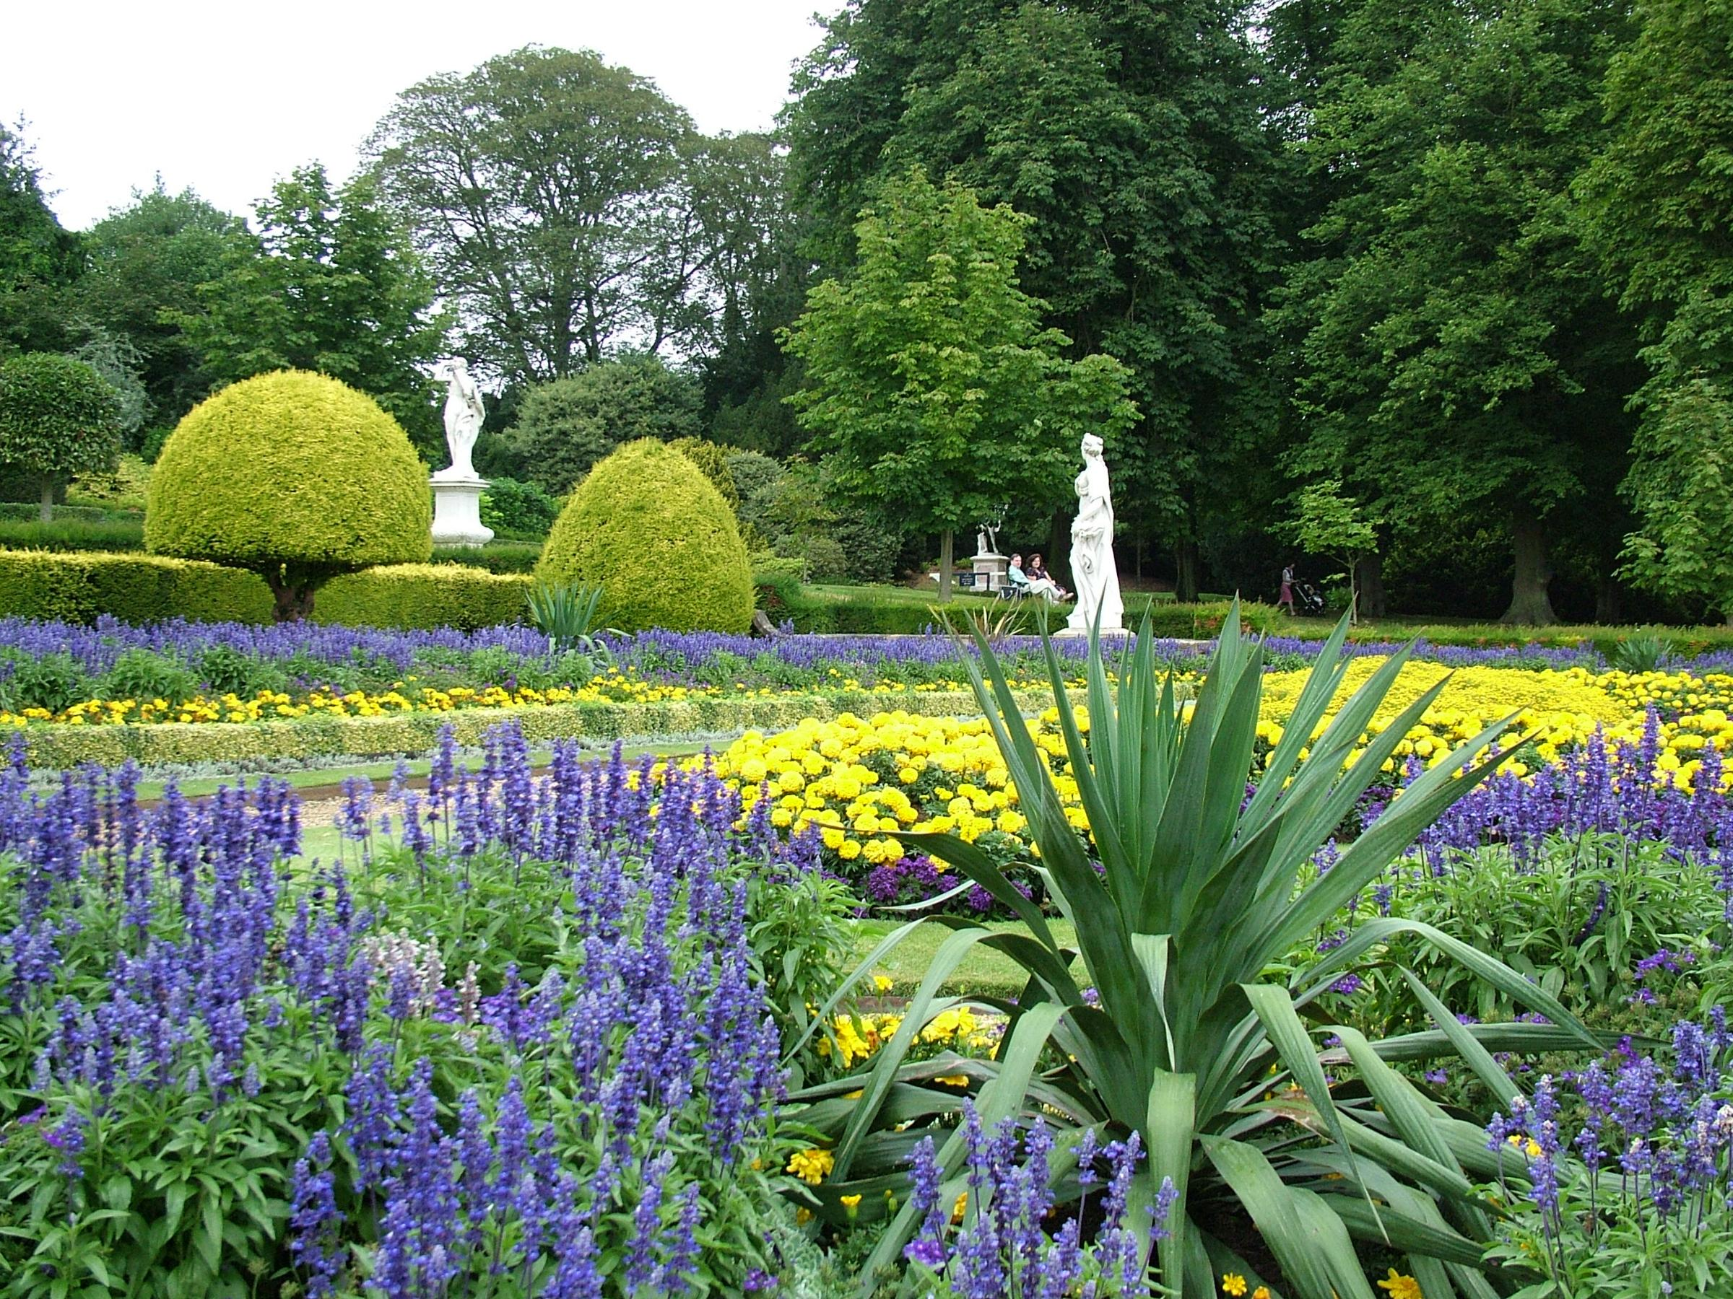
Notes:
Waddesdon Manor

Slide 52

Notes:
Waddesdon Manor

Slide 53

Notes:
Waddesdon Manor

Slide 54
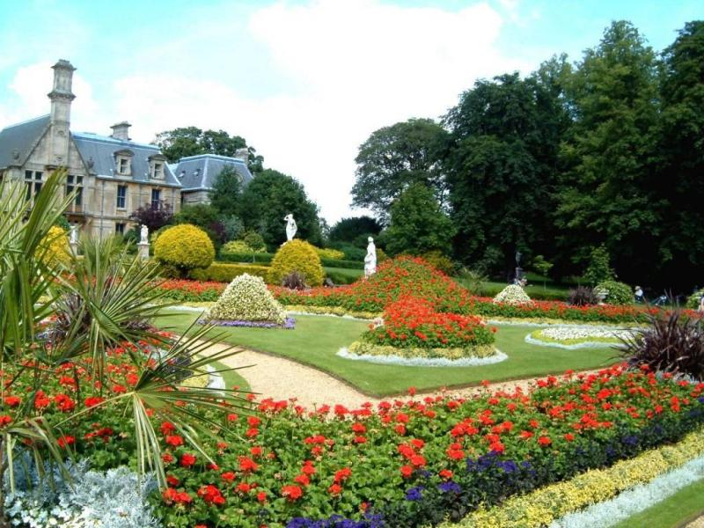
Notes:
Waddesdon Manor

Slide 55

Notes:
Waddesdon Manor

Slide 56

Notes:
Waddesdon Manor

Slide 57
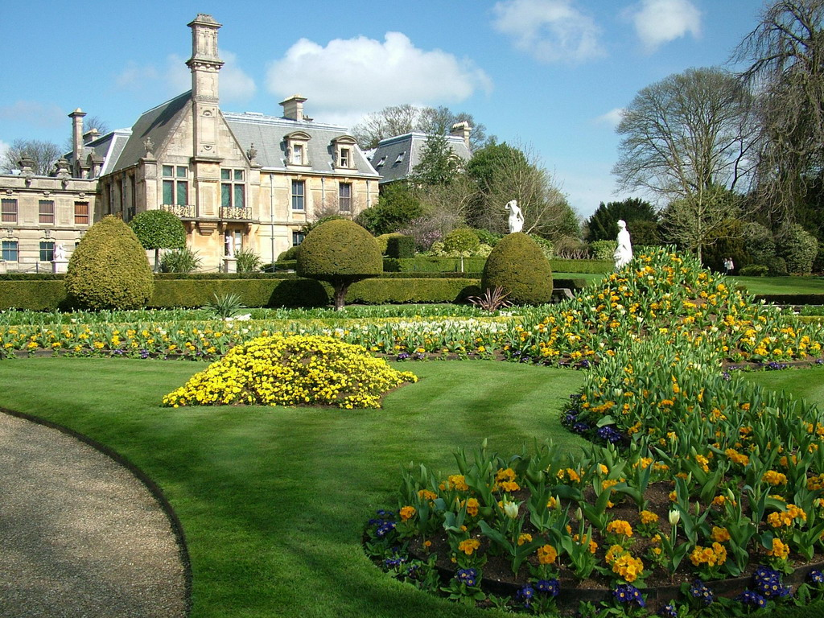
Notes:
Waddesdon Manor

Slide 58
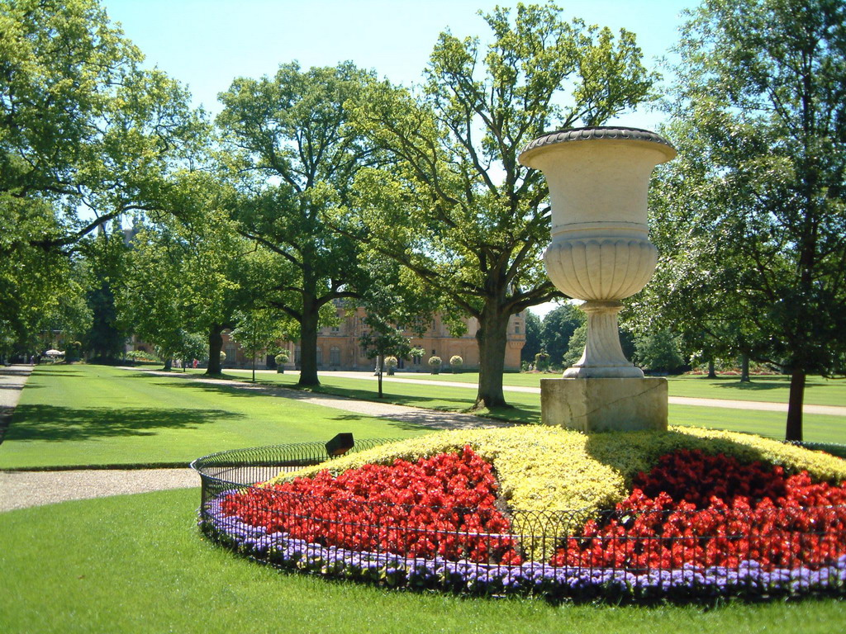
Notes:
Waddesdon Manor

Slide 59
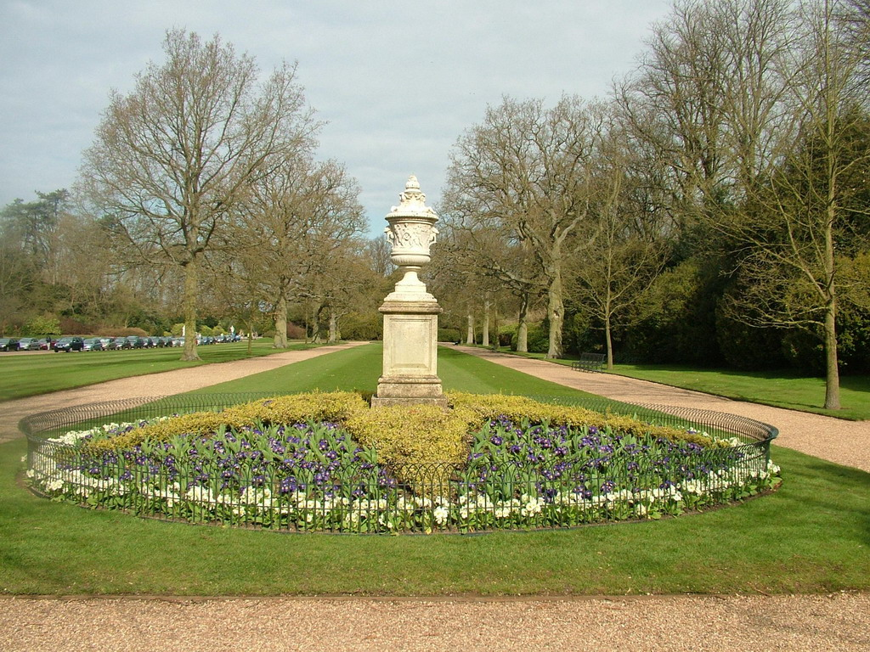
Notes:
Waddesdon Manor

Slide 60

Notes:
Waddesdon Manor

Slide 61

Notes:
Waddesdon Gardens

Slide 62
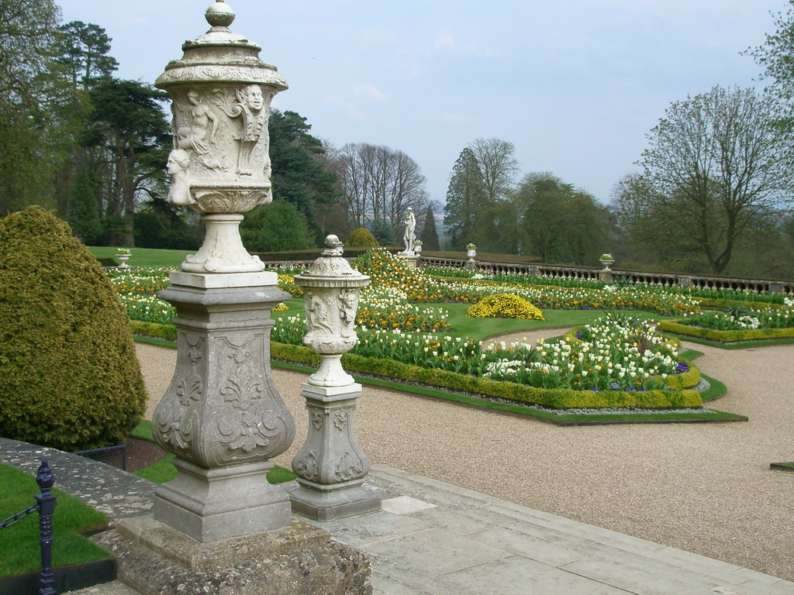
Notes:
Waddesdon Gardens

Slide 63
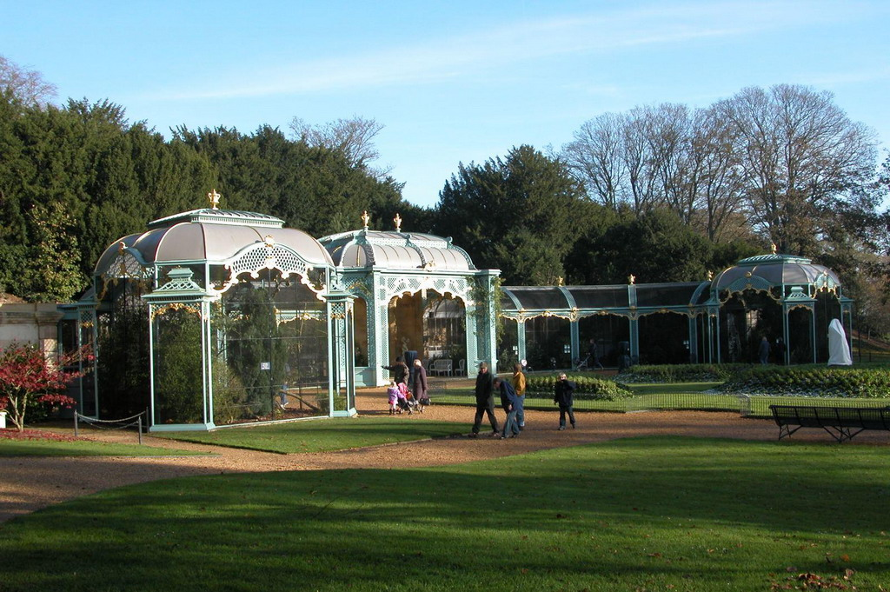
Notes:
Waddesdon Manor

Slide 64
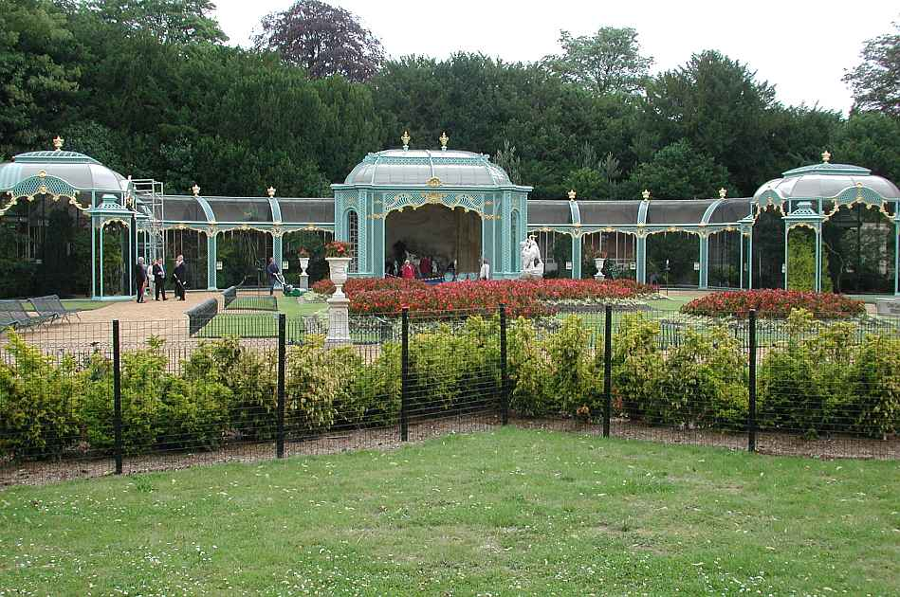
Notes:
Waddesdon Manor

Slide 65

Notes:
Waddesdon Manor

Slide 66
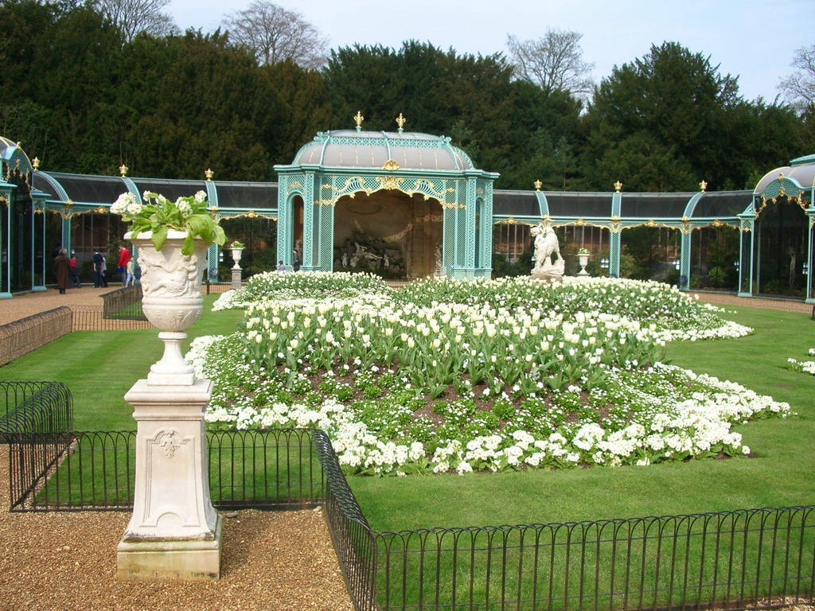
Notes:
Waddesdon Gardens

Slide 67

Notes:
Waddesdon Gardens

Slide 68

Notes:
Waddesdon Gardens

Slide 69
Notes:
Waddesdon Gardens

Slide 70
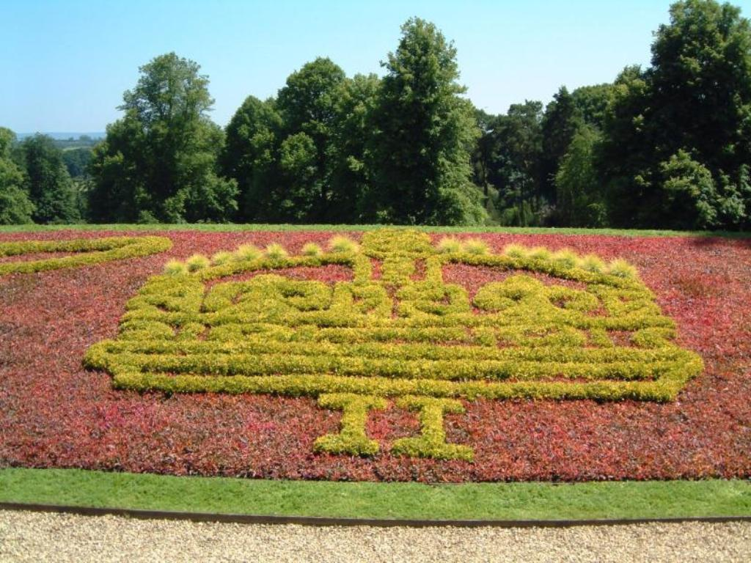
Notes:
Waddesdon Gardens

Slide 71
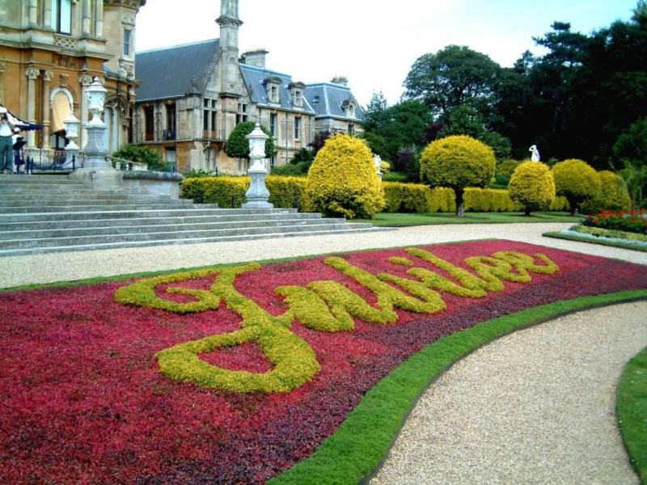
Notes:
Waddesdon Manor

Slide 72
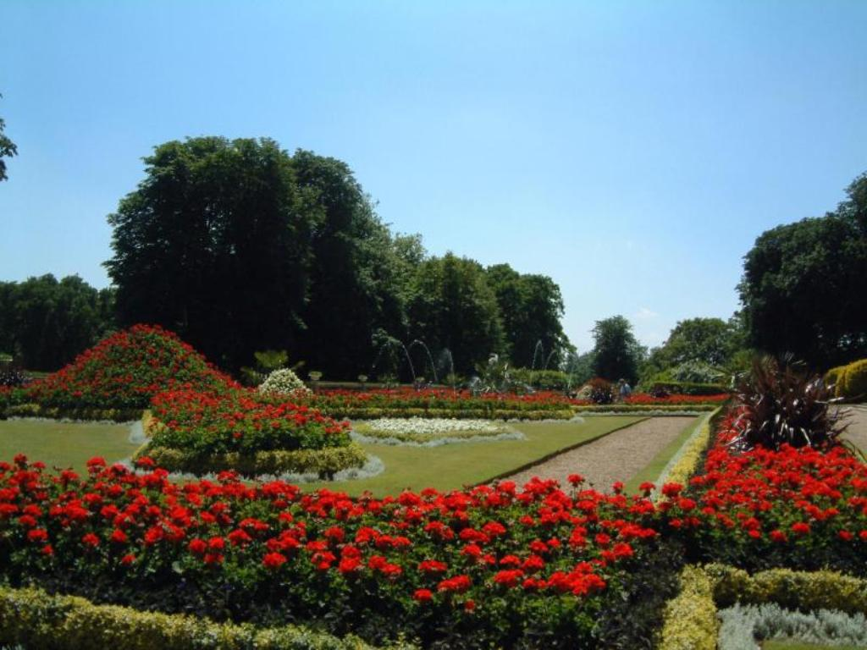
Notes:
Waddesdon Gardens

Slide 73

Notes:
Waddesdon Gardens

Slide 74

Notes:
Waddesdon Manor

Slide 75

Notes:
Waddesdon Manor

Slide 76
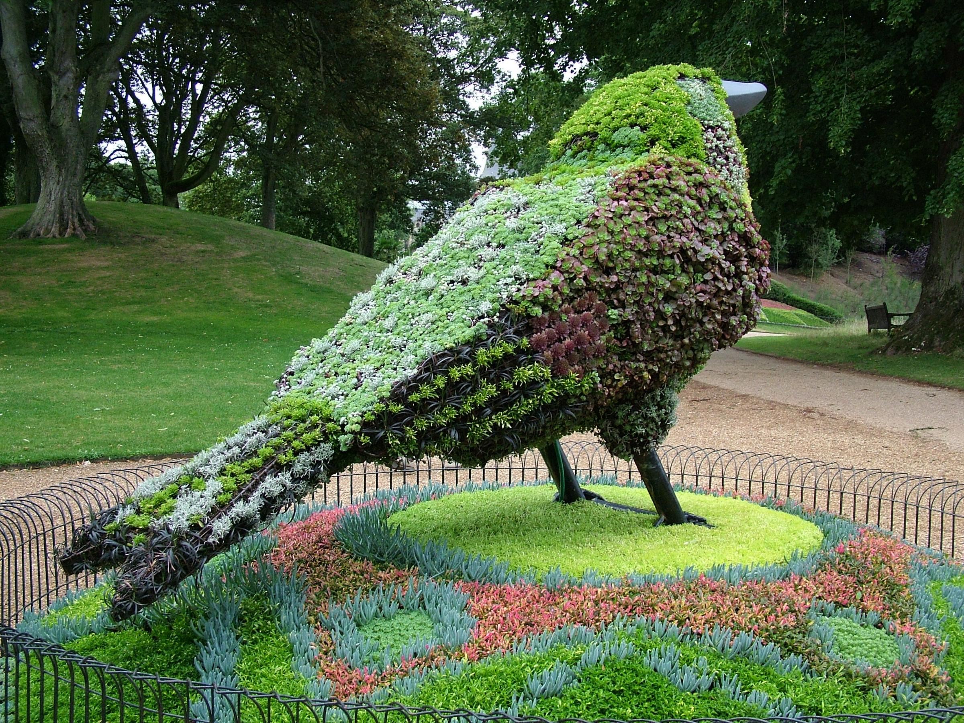
Notes:
Waddesdon Manor

Slide 77
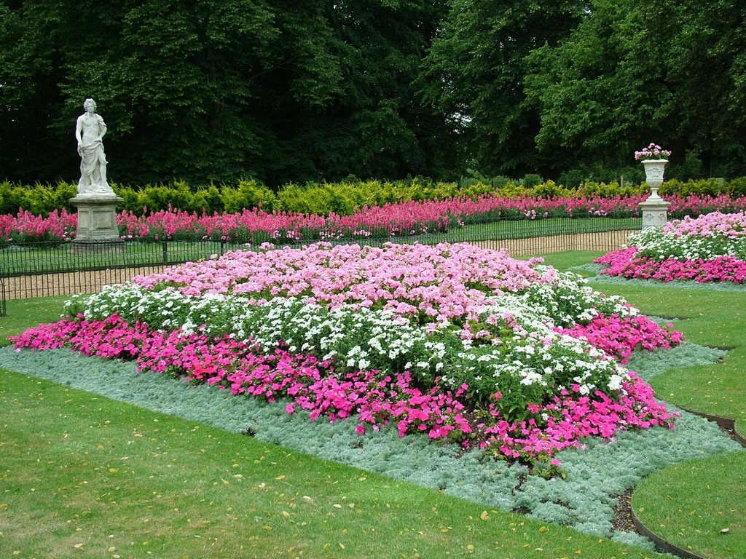
Notes:
Waddesdon Gardens

Slide 78

Notes:
Waddesdon Gardens

Slide 79

Notes:
Waddesdon Gardens

Slide 80

Notes:
Waddesdon Manor

Slide 81

Notes:
Waddesdon Gardens

Slide 82

Notes:
Waddesdon Gardens

Slide 83

Notes:
Waddesdon Gardens

Slide 84

Notes:
Waddesdon Gardens

Slide 85

Notes:
Waddesdon Gardens

Slide 86

Notes:
Waddesdon Gardens

Slide 87

Notes:
Waddesdon Manor

Slide 88

Notes:
Waddesdon Manor

Slide 89

Notes:
Waddesdon Manor

Slide 90

Notes:
Waddesdon Manor

Slide 91

Notes:
Waddesdon Manor

Slide 92

Notes:
Waddesdon Manor

Slide 93

Notes:
Waddesdon Manor

Slide 94

Notes:
Waddesdon Manor

Slide 95

Notes:
Waddesdon Manor

Slide 96

Notes:
Waddesdon Manor

Slide 97

Notes:
Waddesdon Manor

Slide 98

Notes:
Waddesdon Manor

Slide 99

Notes:
Waddesdon Manor

Slide 100

Notes:
Waddesdon Manor

Slide 101

Notes:
Waddesdon Manor

Slide 102

Notes:
Waddesdon Manor

Slide 103

Notes:
Waddesdon Manor Gardens

Slide 104

Notes:
Waddesdon Manor

Slide 105

Notes:
Waddesdon Manor

Slide 106
Notes:
Waddesdon Manor

Slide 107

Notes:
Waddesdon Manor

Slide 108
Notes:
Waddesdon Manor

Slide 109
Notes:
Waddesdon Manor

Slide 110

Notes:
Waddesdon Manor

Slide 111

Notes:
Waddesdon Manor

